Slide 1

Kickoff: R&D Project Selection & Team Formation
Meeting #2
Ye Kyaw Thu Lab Leader, LU Lab., Myanmar
15 June 2025 (SUN)

Slide 2
Overview
Survey Results: Top R&D Topics
Team Assignments
Project Details & Guidance
Next Steps & Action Items
Open Discussion & Q&A

Slide 3
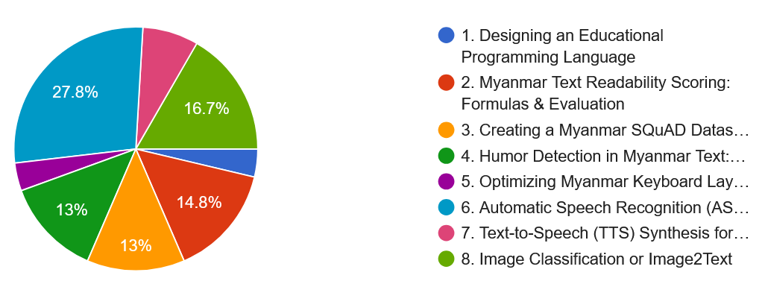
Survey Results: Top R&D Topics (1st Priority)
Fig. 1st priority project topics (54 respondents)

Slide 4
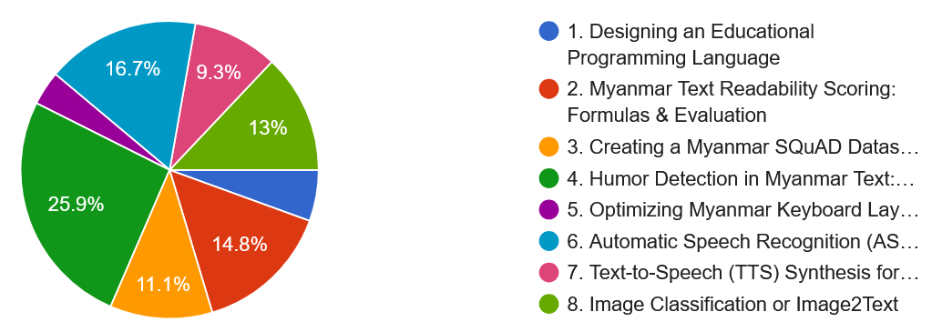
Survey Results: Top R&D Topics (1st Priority)
Fig. 2nd priority project topics (54 respondents)

Slide 5
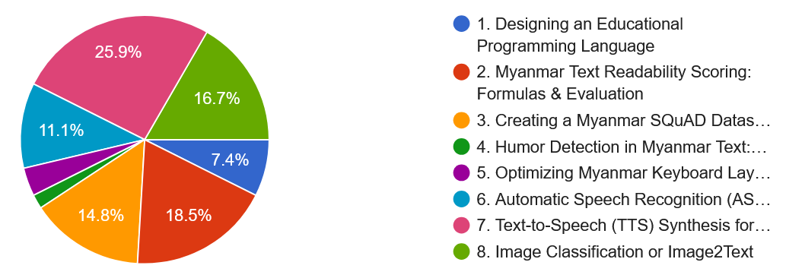
Survey Results: Top R&D Topics (1st Priority)
Fig. 3rd priority project topics (54 respondents)

Slide 6
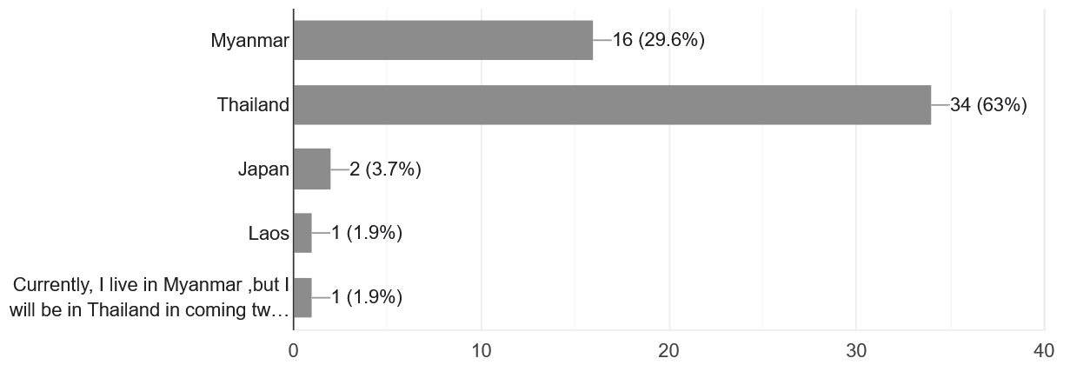
Survey Results: Top R&D Topics
Fig.Current Country of Residence, 54 responses

Slide 7
Team Assignments (Humor Detection in Myanmar Text)
Thura Aung (Thailand)
Ni Htwe Aung (Myanmar)
Htet Htet Mon (Myanmar)
Phyo Thi Khaing (Thailand)
Zin Mar Myint (Thailand)
Sithu Kyaw Zinn Linn (Thailand)
Thant Sin Tun (Myanmar)
Kaung Hset Hein (Thailand)

Slide 8
Team Assignments (ASR)
Thura Aung (Thailand)
Khaing Hsu Wai (Japan)
Sai Wai Yan Phyo (Thailand)
Thiri Thaw (Thailand)
Moe Chan Myae Maung (Thailand)
Thet Htet San (Thailand)
Myat Oo Swe (Thailand)
Su Sandi Linn (Thailand)
Htet Arkar (Thailand)
Min Thiha Tun (Myanmar)
Saw Zi Dunn (Thailand)
Kyi Thant Sin (Thailand)
Eaint Lay Hmone (Thailand)
Htwe Myat Cho (Thailand)
Yadana Myint Hein (Myanmar)

Slide 9
Team Assignments (TTS)
Ye Bhone Lin (Myanmar)
Cham Myae Phyo (Thailand)
Thant Htut Aung (Myanmar/Thailand)
Nann Oak( Caesar) (Thailand)
Kyawt Eaindray Win (Thailand)
Thet Su Sann (Thailand)
Phoo Pwint Cho Thar (Thailand)
Htut Ko Ko (Thailand)

Slide 10
Team Assignments (SQuAD)
Hay Man Htun (Lao)
Shwe Sin Moe (Myanmar)
Khin Mo Mo (Thailand)
Chit Ko Ko Lwin (Thailand)
Kaung Myat Htet (Thailand)
Khaing Zin Theint (Thailand)
Thadoe Hein (Thailand)

Slide 11
Team Assignments (Myanmar Text Readability Scoring)
Khaing Hsu Wai (Japan)
Hlaing Myat Nwe (Japan)
Thura Aung (Thailand)
Seng Pan (Thailand)
Thiha Nyein (Thailand)
Kaung Khant Si Thu (Thailand)
Yu Myat Moe (Thailand)
Hsu Yee Mon (Thailand)
Khin Nyein Chan Thu (Thailand)

Slide 12
Team Assignments (Image2Text)
Eaint Kay Khaing Kyaw (Thailand)
Than Zaw Toe (Thailand)
Pyae Linn (Myanmar)
Zayar Htet (Myanmar)
Myat Thin Thin Kyi (Myanmar)
Thet Hmue Khin (Myanmar)
Lynn Myat Bhone (Myanmar)
Shin Thant Phyo (Myanmar)
Ma Hayman Soe (Myanmar)
Khaing Hsu Yee (Myanmar)

Slide 13
Project Details & Guidance (SQuAD Team)
SQuAD dataset ကို ရုံးက ဆာဗာပေါ်ကို download လုပ်ခဲ့
Preprocessing တချို့ လုပ်ခဲ့
Meta ရဲ့ NLLB (No Language Left Behind) NMT နဲ့ အင်္ဂလိပ်ကနေ မြန်မာဘာသာကို စပြန်ထား
ရှိပြီးသား NMT ကို သုံးပြီး machine translation လုပ်တာကို အတွေ့အကြုံမရှိတဲ့ သူတွေအနေနဲ့ မြင်သွားစေချင်လို့ practical work တစ်ခုအနေနဲ့ ဆရာလုပ်ပြတာ

Slide 14
Project Details & Guidance (SQuAD Team)
HuggingFace ကနေ download လုပ်ခဲ့တယ်
https://huggingface.co/datasets/rajpurkar/squad/tree/main/plain_text
Parquet format file နှစ်ဖိုင်

Slide 15
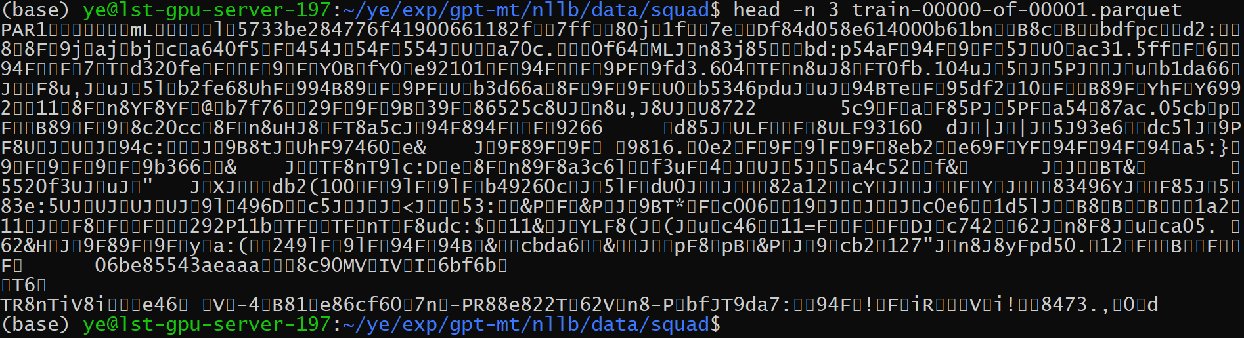
Project Details & Guidance (SQuAD Team)
Parquet ဖိုင်က ဒီအတိုင်း ဖွင့်ဖတ်လိုမရဘူး။ အောက်ပါလိုမျိုး သိမ်းထားတာမို့

Slide 16
Project Details & Guidance (SQuAD Team)
Apache Parquet ဖိုင်ကို normal text file အဖြစ် ဖြေပေးတဲ့ code က ဆရာ့ GitHub: Tool အောက်မှာ ရှိတယ်။
https://github.com/ye-kyaw-thu/tools/blob/master/python/parquet_extractor.py
$ python ./parquet_extractor.py --parquet_file ./train-00000-of-00001.parquet
$ python ./parquet_extractor.py --parquet_file ./validation-00000-of-00001.parquet
အထက်ပါ command နှစ်ခုနဲ့ ဖြေပြီးသွားရင် original ဖိုင်က CSV ဖိုင်မို့လို့ .csv ဖိုင် နှစ်ဖိုင်ကို output အဖြစ် ရလာလိမ်မယ်

Slide 17
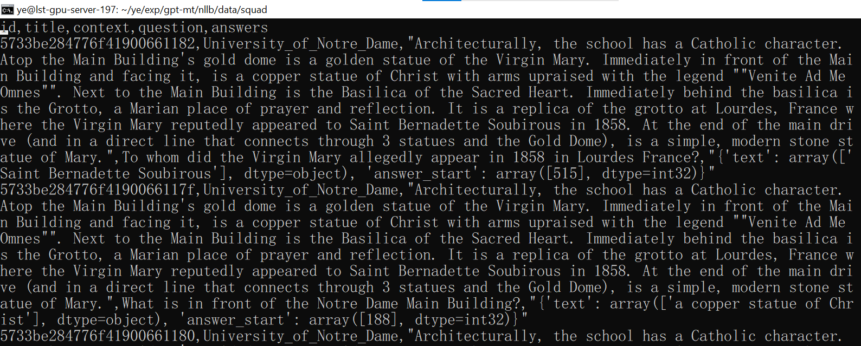
Project Details & Guidance (SQuAD Team)

Slide 18
Project Details & Guidance (SQuAD Team)
ဘာသာပြန်ဖို့အတွက်က CSV ဖိုင်ထဲက field တစ်ခုချင်းစီကို ဆွဲထုတ်ယူဖို့ လိုအပ်တယ်
Python code ရေးခဲ့တယ်
Internship ကျောင်းသားတွေလေ့လာလို့ ရအောင် GitHub မှာ repository အသစ်တစ်ခု ဆောက်ပြီး သိမ်းပေးထားမယ်

Slide 19
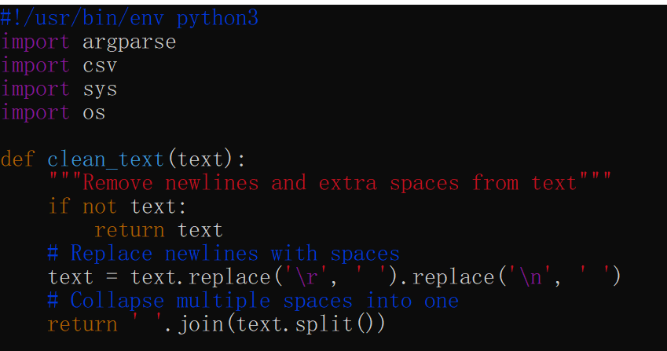
Project Details & Guidance (SQuAD Team)

Slide 20
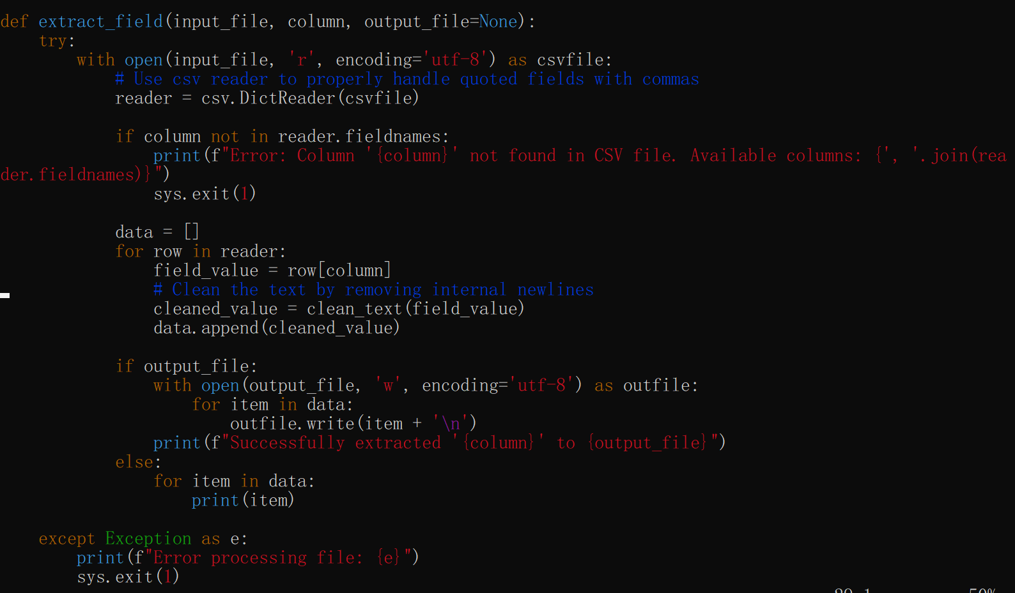
Project Details & Guidance (SQuAD Team)

Slide 21
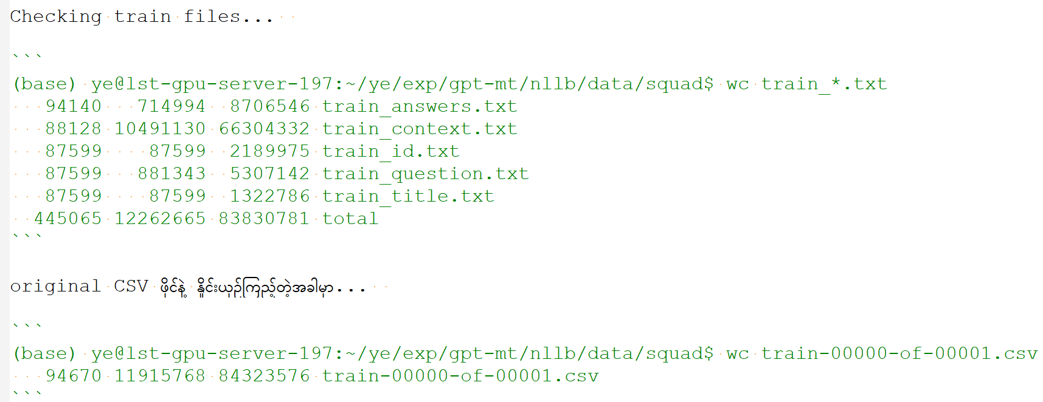
Project Details & Guidance (SQuAD Team)
clean_text() မပါပဲ run ရင် အောက်ပါလိုမျိုး ရလဒ်ထွက်လာလိမ့်မယ်။

Slide 22
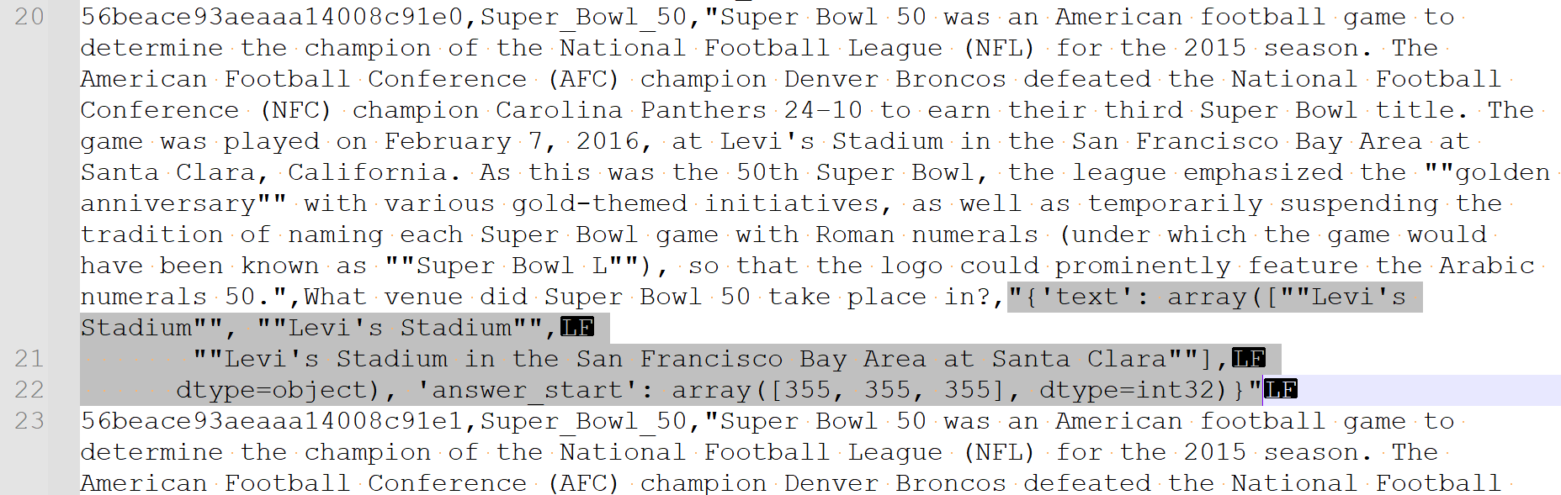
Project Details & Guidance (SQuAD Team)
SQuAD ဒေတာမှာက အောက်ပါလိုမျိုး field တစ်ခုတည်းမှာပဲ တစ်ကြောင်းထက်မကရှိတာမို့လို့

Slide 23
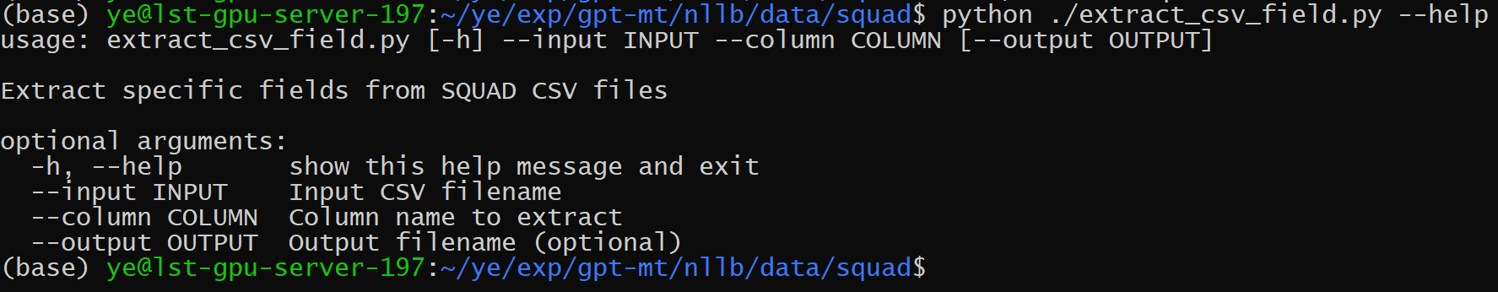
Project Details & Guidance (SQuAD Team)
လက်တွေ့ field တစ်ခုချင်းစီကို ဆွဲထုတ်ဖို့က python code ကို တစ်ကြိမ်ထက်မက run ရတာမို့လို့ bash shell script (extract_squad_fields.sh) ရေးပြီး run တယ်။

Slide 24
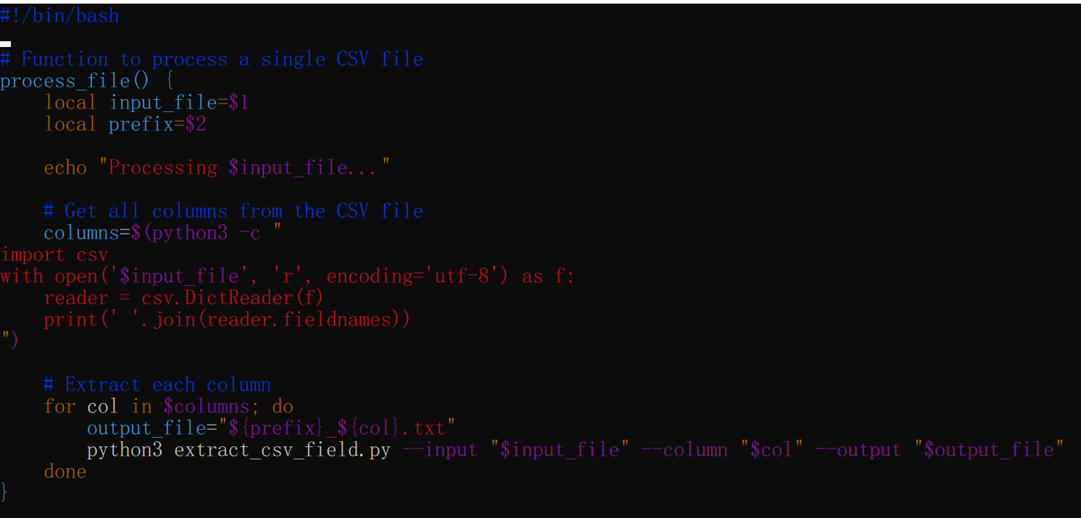
Project Details & Guidance (SQuAD Team)

Slide 25
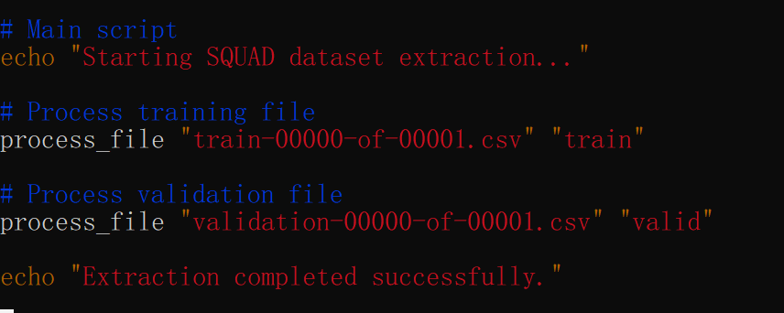
Project Details & Guidance (SQuAD Team)
ပြီးတော့မှ process_file ဆိုတဲ့ function ကို ခေါ်ပြီး run တဲ့ ပုံစံပါ။

Slide 26
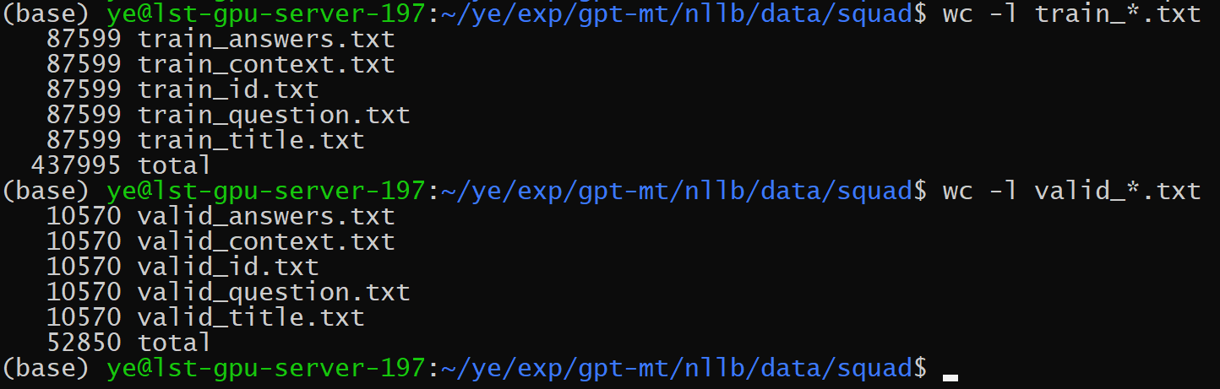
Project Details & Guidance (SQuAD Team)
Extracting all fields with prepared shell script and python code
$ time ./extract_squad_fields.sh

Slide 27
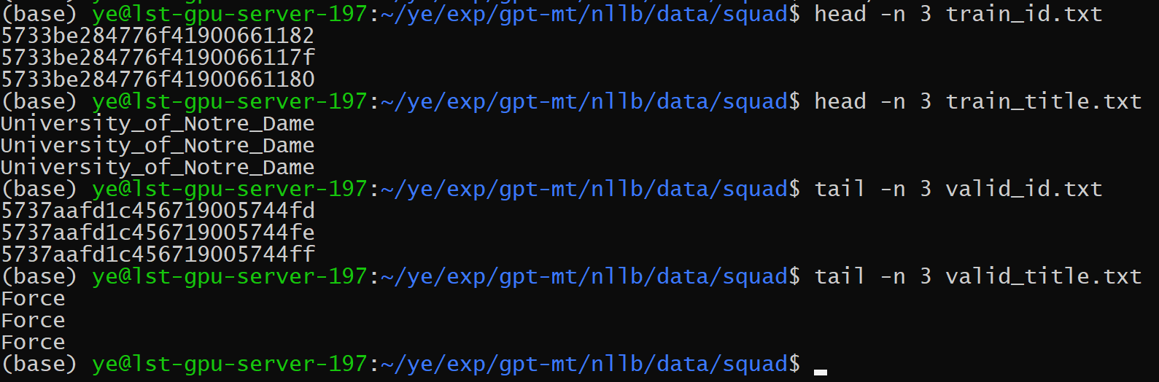
Project Details & Guidance (SQuAD Team)
Field က စုစုပေါင်း ၅ခု ရှိတယ် (id,title,context,question,answers)
Id, title ဆိုတဲ့ field နှစ်ခုက မြန်မာလို translation လုပ်စရာ မလိုဘူး

Slide 28
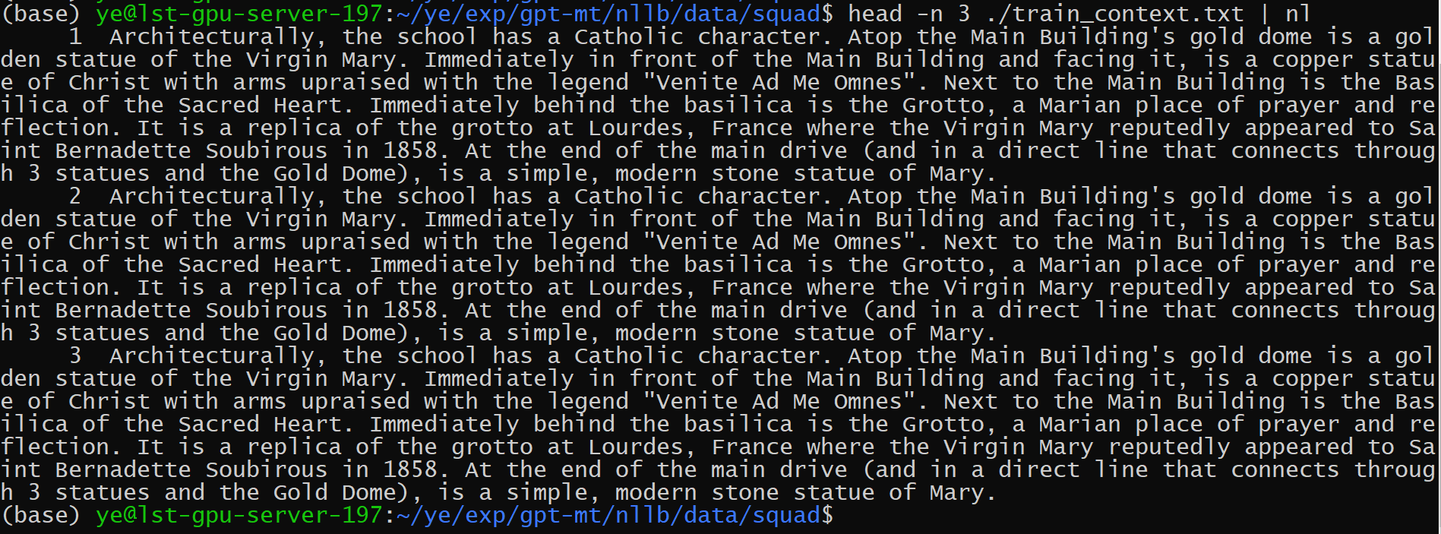
Project Details & Guidance (SQuAD Team)
မြန်မာလို ဘာသာပြန်ဖို့ အဓိက လိုအပ်တာက context ရယ်၊ question ရယ်

Slide 29
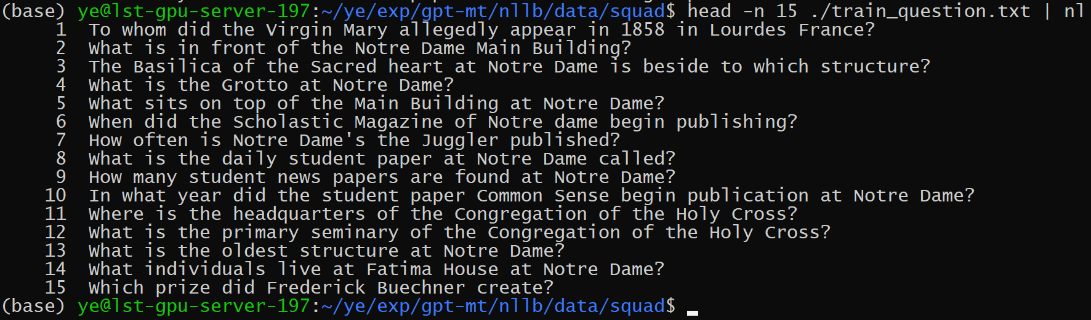
Project Details & Guidance (SQuAD Team)
question field ကလည်း အရေးကြီးတယ်

Slide 30
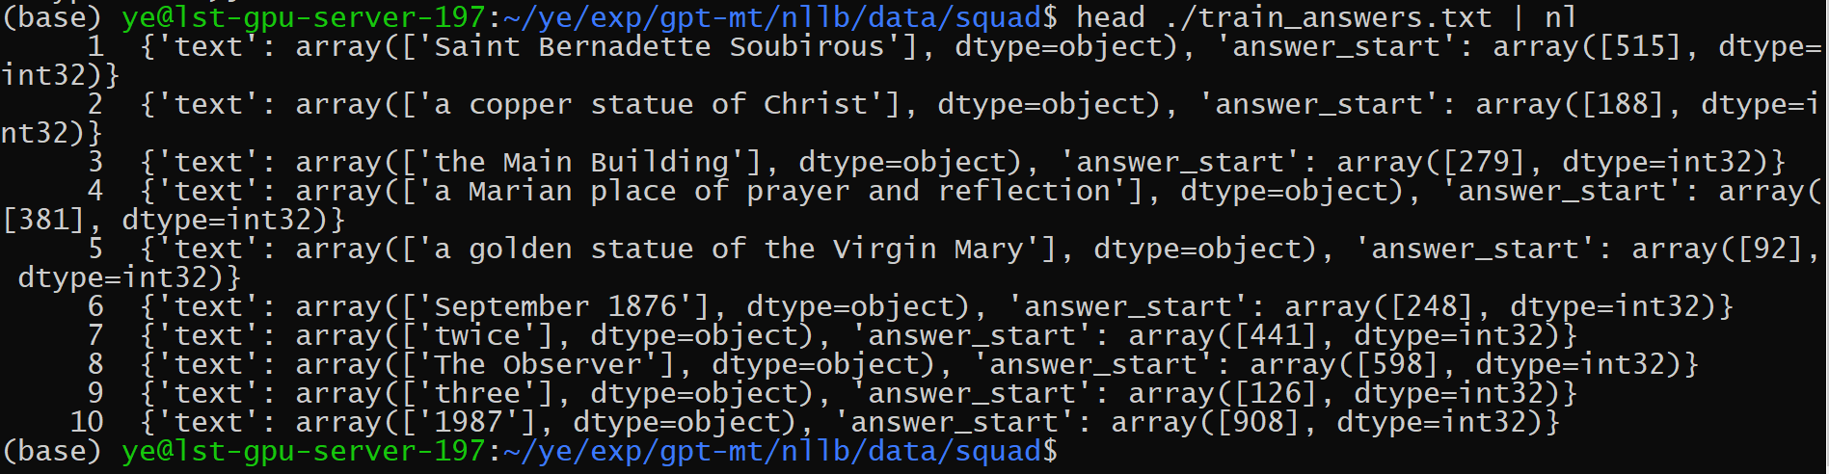
Project Details & Guidance (SQuAD Team)
answer field ရဲ့ format က အောက်ပါအတိုင်းမို့လို့၊ မြန်မာစာ အတွက်က သပ်သပ် ပြင်ဆင်ရလိမ့်မယ်

Slide 31
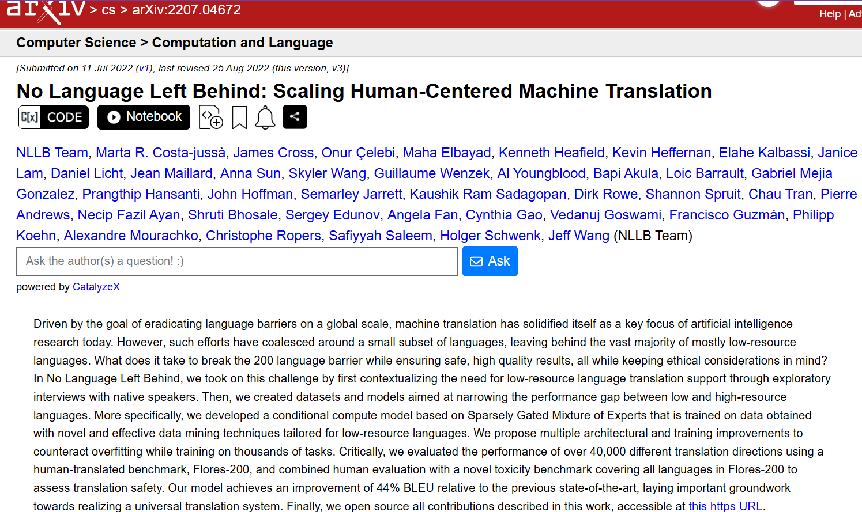
Project Details & Guidance (SQuAD Team)
a conditional compute model based on Sparsely Gated Mixture of Experts

Slide 32
Project Details & Guidance (SQuAD Team)
NLLB အကြောင်း စိတ်ဝင်စားရင် စာတမ်းကို ဖတ်ပါ။ စာမျက်နှာ ၁၉၂ မျက်နှာ ရှိပါတယ်။
GitHub Link: https://github.com/facebookresearch/fairseq/tree/nllb
ဆရာ ကိုယ်တိုင် NLLB ကို သုံးပြီး translation experiment တချို့ စမ်းလုပ်ထားတာကို log မှတ်ထားတာပါတယ်။ အဲဒီ log ဖိုင်ကို လေ့လာရင်လည်း အဆင့်ဆင့် လက်တွေ့ လုပ်ဆောင်ရတဲ့ အပိုင်းကို အကြမ်း နားလည်သွားပါလိမ့်မယ်။
https://github.com/ye-kyaw-thu/error-overflow/blob/master/nllb-exp.md

Slide 33
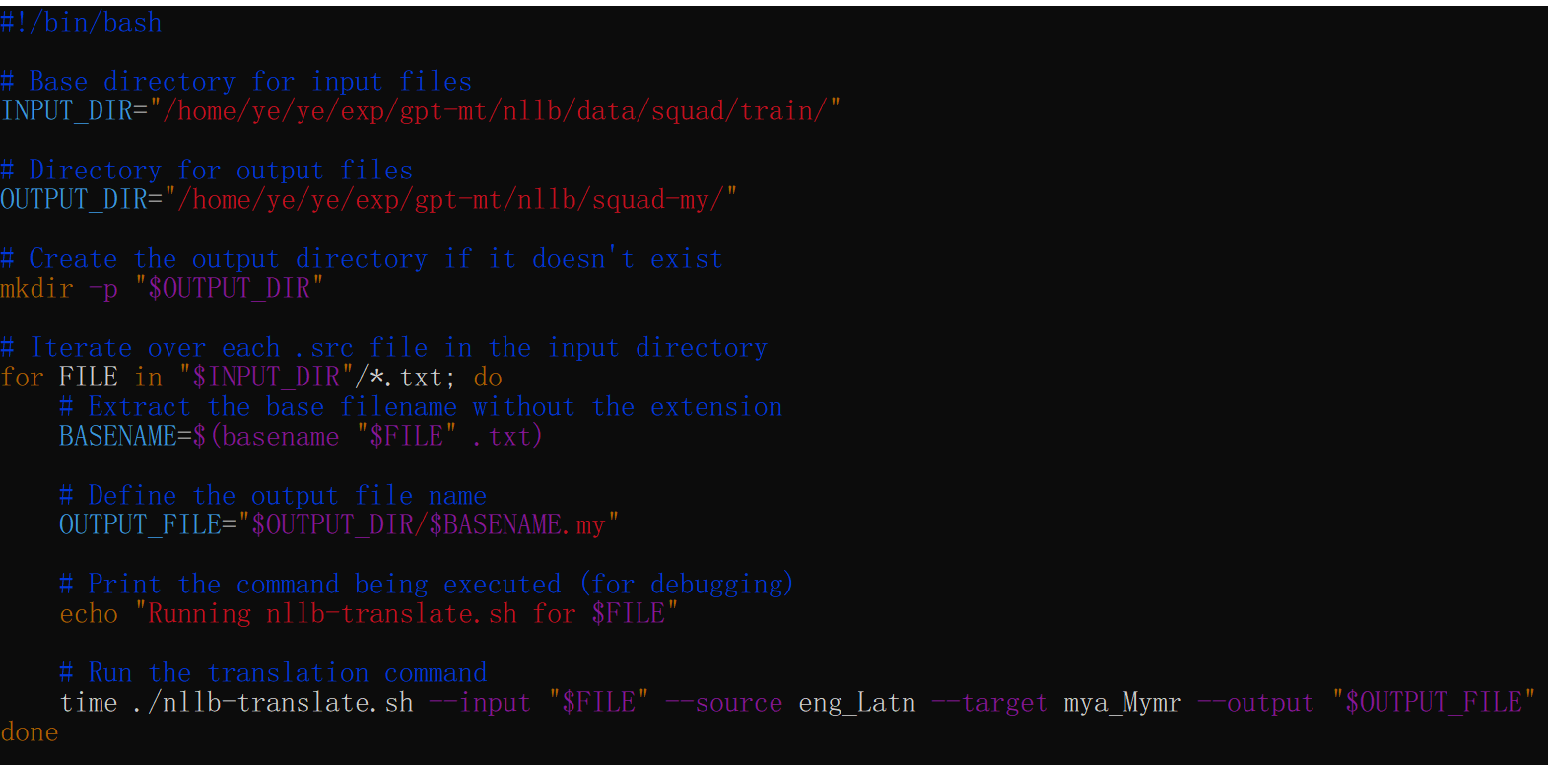
Project Details & Guidance (SQuAD Team)
NLLB translation လုပ်ပေးတဲ့ shell script က ဆာဗာပေါ်မှာ ရှိပြီးသား
squad_train2my.sh, squad_valid2my.sh နှစ်ဖိုင်ကို ပြင်ဆင်ခဲ့

Slide 34
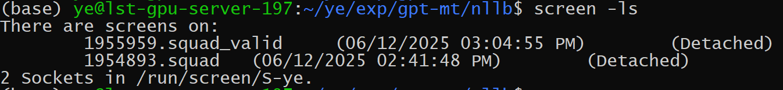
Project Details & Guidance (SQuAD Team)
translation process က အနည်းဆုံး တပတ်လောက် ကြာနိုင်တာမို့လို့ server ကို ချိတ်ထားတဲ့ terminal ရဲ့ connection က ပြတ်သွားရင် program က ရပ်သွားနိုင်တာမို့လို့ screen command ကို သုံးကြရအောင်။
screen command ကို သုံးတတ်မှ ဖြစ်မယ်။
$screen -S squad (screen တစ်ခု ဖန်တီးချင်ရင်)
$screen -ls (လက်ရှိ run ထားတဲ့ sceen တွေကို ရှာကြည့်ချင်ရင်)
-D က run နေတဲ့ screen ကို detached လုပ်ဖို့ -R က reattached လုပ်ဖို့

Slide 35
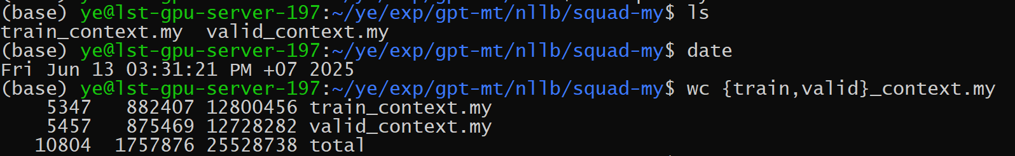
Project Details & Guidance (SQuAD Team)
ဒီ ဆလိုက်ကို ပြင်နေတဲ့အချိန်ထိ ဆာဗာပေါ်မှာ ဘာသာပြန်ပြီးတဲ့ စာကြောင်းအရေအတွက် က အောက်ပါအတိုင်း

Slide 36
Project Details & Guidance (SQuAD Team)
Machine translation ကို တချို့က အဆင်ပြေသွားပြီလို့ ထင်နေကြပေမဲ့ လက်တွေ့မှာ ရှင်းရတဲ့ ပြဿနာတွေ အများကြီးပါ။ ဘာသာပြန် အမှားတွေ အများကြီးပါ
တခါတလေ NLLB က ဘာသာပြန်မပေးနိုင်တဲ့ စာကြောင်းတွေလည်း ရှိတာမို့လို့ trace လိုက်လို့ ရအောင် ဆရာ့ bash shell script မှာ parallel output (input ရော translated output ရော) အနေနဲ့ ဖိုင်မှာ သိမ်းအောင် ပြင်ထားပါတယ်။
လက်ရှိ အချိန်ထိ ဘာသာပြန်ပြီးသလောက် စာကြောင်းတွေကို ဝင်လေ့လာကြည့်ကြရအောင်

Slide 37

Project Details & Guidance (SQuAD Team)
ဘာသာပြန်ပြီး ရလာတဲ့ ဖိုင်တွေထဲက train_context.my ကိုဖွင့်ပြီး လိုင်းနံပါတ် ၁၉ ရဲ့ input/output ကို လေ့လာလို့ ရအောင် တွဲပြပေးထားတာပါ။
သိပ္ပံတက္ကသိုလ် ⇒ သိပ္ပံတက္ကစီ ဆိုတဲ့ အမှားမျိုး၊ ကောလိယပ် ဆိုတဲ့ အမှားမျိုးနဲ့ တချို့ကို အင်္ဂလိပ်စာကြောင်း အတိုင်း ယူချလာတာမျိုးတွေ တွေ့ရပါလိမ့်မယ်

Slide 38
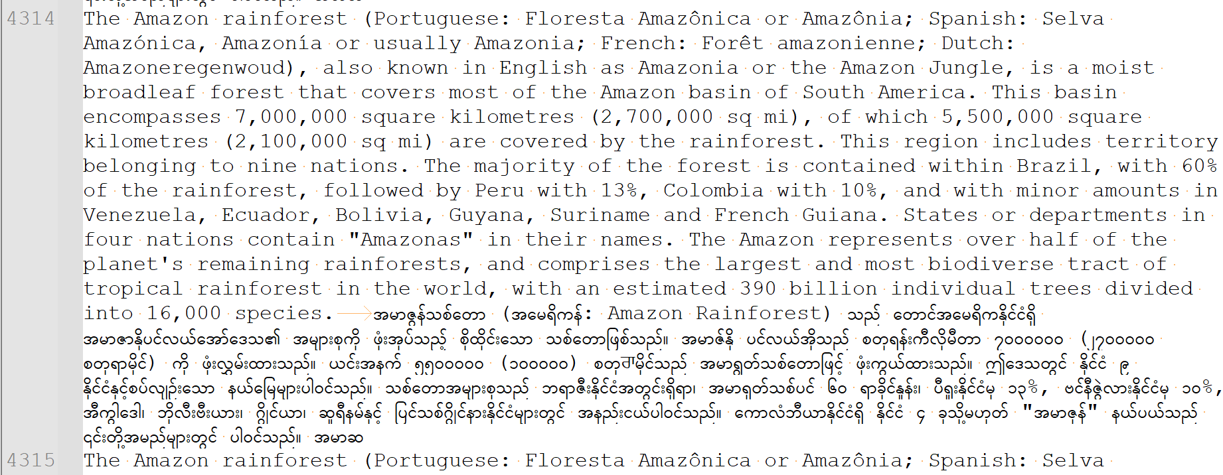
Project Details & Guidance (SQuAD Team)
ဘာသာပြန်ပြီး ရလာတဲ့ ဖိုင်တွေထဲက valid_context.my ထဲက ဥပမာပါ။ အရမ်းရှည်တဲ့ စာကြောင်းတွေဆိုရင် NLLB က ဖြတ်ချပစ်လိုက်တာကို မြင်ကြရပါလိမ့်မယ်

Slide 39
Project Details & Guidance (SQuAD Team)
SQuAD Team က NLLB အပြင် တခြား NMT (e.g. Google-Translate) ဒါမှမဟုတ် LLM (e.g. DeepSeek, ChatGPT) ကို သုံးပြီး SQuAD dataset တစ်ခုလုံးကို ဘာသာပြန်တာကို လက်တွေ့လုပ်ကြည့်စေချင်တယ်
ဘာသာပြန်ပြီးထွက်လာတဲ့ အမှားတွေကို manual လိုက်စစ်ပြီး ပြင်နိုင်သလောက် ပြင်တာမျိုး လုပ်ဖို့ လိုအပ်လိမ့်မယ်။ တကယ်တမ်း အသုံးဝင်တဲ့ Myanmar SQuAD dataset အနေနဲ့ အများသုံးလို့ ရအောင် ရှဲချင်တယ် ဆိုရင်
Modeling (ဥပမာ စာပိုဒ်ကို ဖတ်ခိုင်းပြီး မေးတာကို ဘယ်လောက်ဖြေနိုင်သလဲ experiment) ပါ လုပ်ကြည့်ကြဖို့အတွက် ပြင်ဆင်ဖို့ လိုနေတာ နောက်တစ်ခုက ဘာသာပြန်ထားတဲ့ မြန်မာစာ ဒေတာကနေ မှန်တဲ့ အဖြေတွေက ဘာတွေဆိုတာကို ကြိုတင် သတ်မှတ်ရန်

Slide 40
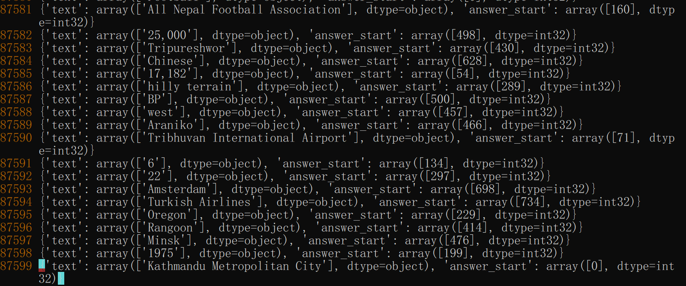
Project Details & Guidance (SQuAD Team)
answer field ရဲ့ format ကို အရင်ဆုံး နားလည်အောင်လေ့လာပြီး၊ မြန်မာလို ပြင်ရမယ်

Slide 41
Project Details & Guidance (SQuAD Team)
SQuAD ပရောဂျက်ကို အခြေခံပြီး လက်တွေ့ လုပ်ပြထားတဲ့ preprocessing, NLLB translation အပိုင်းက တခြား ပရောဂျက်ခေါင်းစဉ်ကို လုပ်ဖို့ စဉ်းစားထားတဲ့ သူတွေအတွက်လည်း အသုံးဝင်ပါလိမ့်မယ်။
Linux command, Python programming, shell script writing တွေကတော့ ကွန်ပျူတာကျောင်းသားတိုင်းက မသိမဖြစ်လို့ ပြောလို့ ရပါတယ်။ အထူးသဖြင့်တော့ machine learning, NLP/AI အလုပ်တွေကို လုပ်ချင်တဲ့ သူတွေအတွက်က
Linux command အသုံးပြုပုံတွေနဲ့ တခြား programming နဲ့ ပတ်သက်တာတွေက အချိန်သပ်သပ်ကြီး ယူပြီး သင်ပေးဖို့ အစီအစဉ် မရှိပေမဲ့ ကြုံရင် ကြုံသလို အခုလို လုပ်ပြသွားပါမယ်

Slide 42
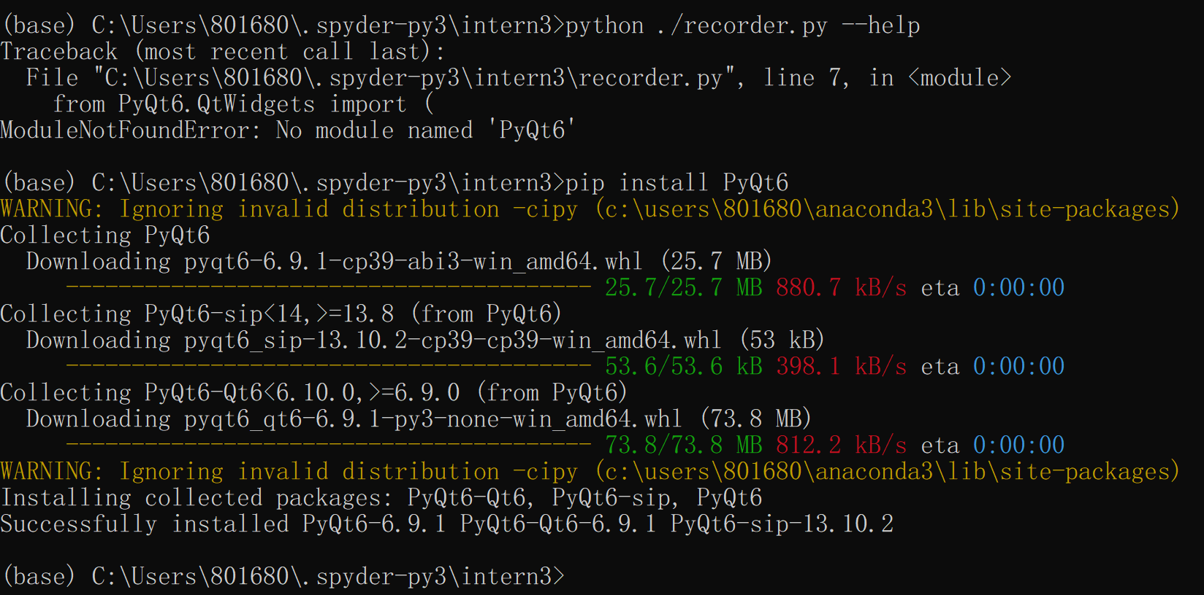
Project Details & Guidance (ASR/TTS Team)
PyQt6 module ကို installation လုပ်ဖို့ လိုအပ်လိမ့်မယ်

Slide 43
Project Details & Guidance (ASR/TTS Team)
Domain ကို သတ်မှတ်ကြရအောင်
Recording ကို ဘယ်လိုလုပ်ကြမလဲ ဆိုတာကို တိုင်ပင်ကြရလိမ့်မယ်
ASR အတွက်ဆိုရင် ကိုယ့် member တွေအပြင် တခြားသူတွေကိုပါ အကူအညီတောင်းနိုင်ရင် ပိုကောင်းတယ်
Crowdsourcing လုပ်ကြမလား
Mic ဘာညာမဝယ်နိုင်ကြရင်တောင်၊ notebook မှာ built in ပါတဲ့ mic နဲ့ သွင်းကြတာပေါ့
PC ကိုပဲ သုံးပြီး Recording လုပ်ကြဖို့အတွက် recorder program ကိုတော့ ဆရာ ရေးပေးထားပါတယ်

Slide 44
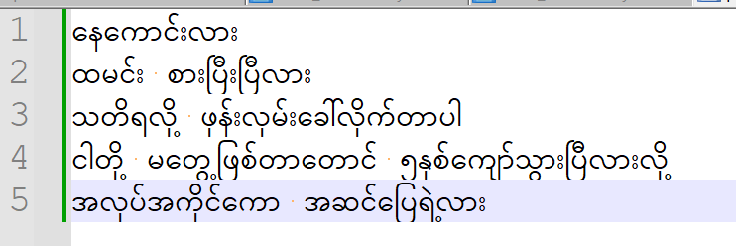
Project Details & Guidance (ASR/TTS Team)
Example prompt file, prompt.txt

Slide 45
Project Details & Guidance (ASR/TTS Team)
Usage examples
python recorder.py -p prompts.txt -d asr_recordings -m random -sr 16000
python recorder.py -p chapter1.txt -d audiobook -m sequential -a
python recorder.py -p phrases.txt -l 50 -m ordered -c 20
-d option မပေးရင် recording လုပ်တဲ့ အချိန် ရက်စွဲနဲ့ folder အသစ်တစ်ခုဆောက်ပြီး သိမ်းပေးလိမ့်မယ် (e.g. rec_0518_14Jun2025)

Slide 46
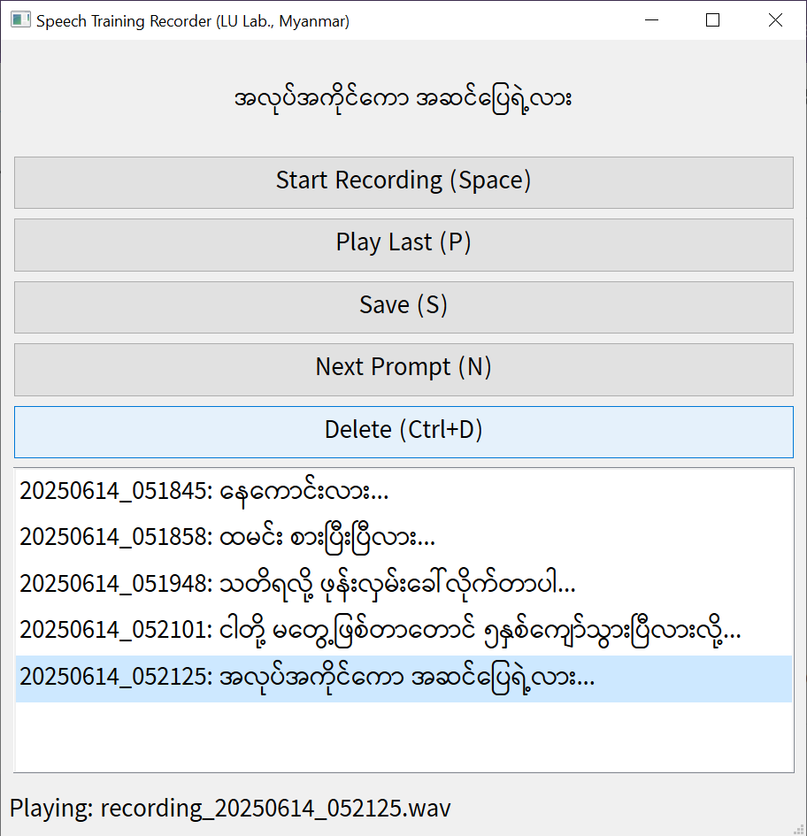
Project Details & Guidance (ASR/TTS Team)
ဒီ recorder ကတော့ python နဲ့ ရေးထားတာ
Recording အတွက်က sounddevice library ကို သုံးခဲ့
UI အတွက်က PyQt6 ကို သုံးခဲ့
Mouse အပြင် long-term recording အတွက် အဆင်ပြေအောင် shortcut key ပါ ထည့်ပေးထား
Recording လုပ်ခဲ့တဲ့အတွေ့အကြုံအရ အဆင်ပြေဆုံး ဖြစ်အောင် minimal လုပ်ပေးထားပါတယ်
Fig. UI of Speech Training Recorder

Slide 47
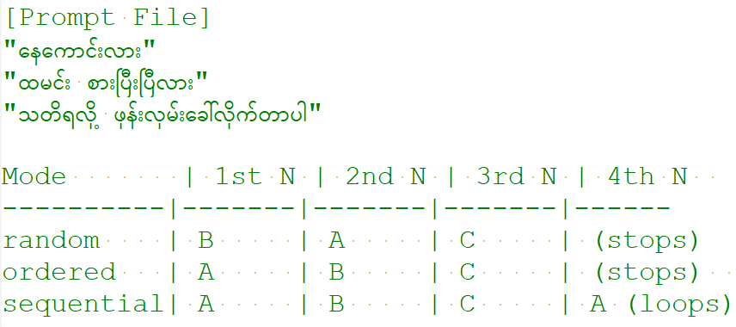
Project Details & Guidance (ASR/TTS Team)
Random, Ordered, Sequential အလုပ်လုပ်ပုံက

Slide 48
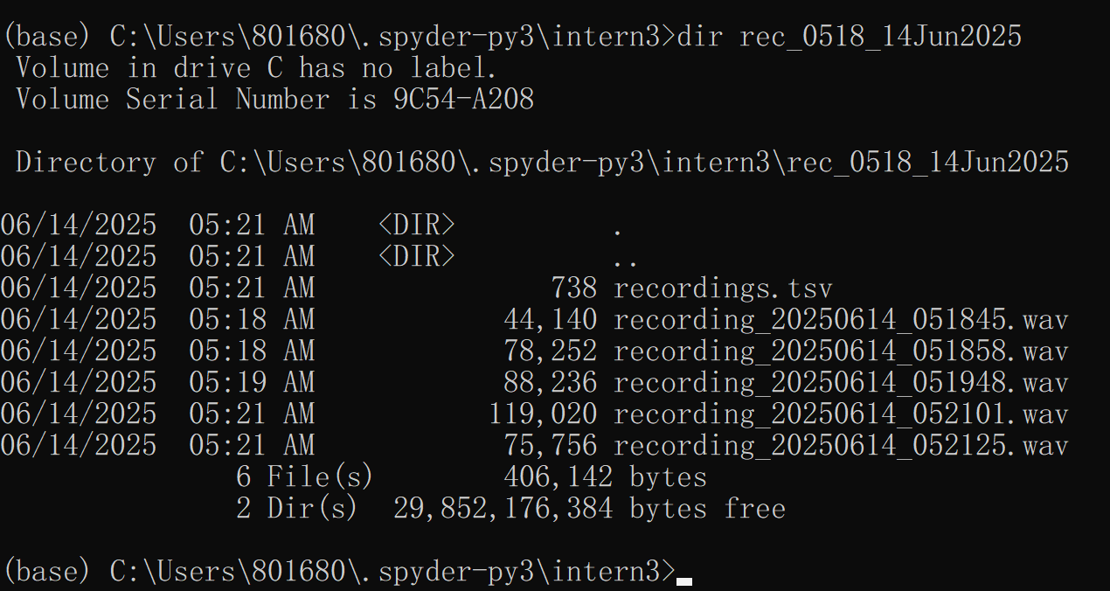
Project Details & Guidance (ASR/TTS Team)
Example output folder

Slide 49
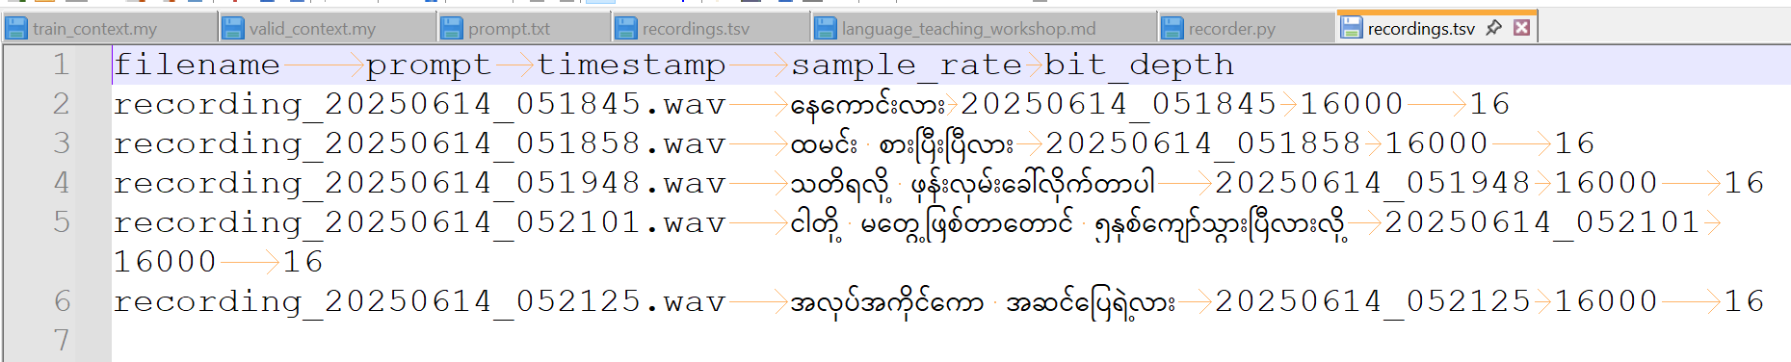
Project Details & Guidance (ASR/TTS Team)
နောက်ထပ် အရေးကြီးတဲ့ output ဖိုင်က recordings.tsv ဖိုင်ပါ
Column or field ၅ခုခွဲပြီး သိမ်းပေးလိမ့်မယ်
Delimiter က TAB
filename, prompt, timestamp, sample_rate, bit_depth
Example recordings.tsv file

Slide 50
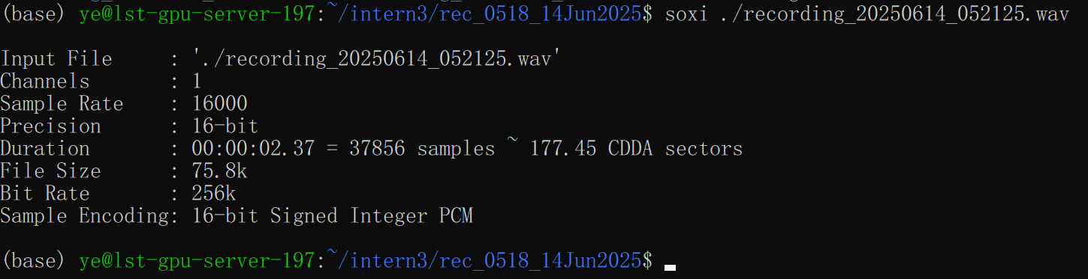
Project Details & Guidance (ASR/TTS Team)
Linux မှာဆိုရင် sox, soxi ဆိုတဲ့ အသုံးဝင်တဲ့ command ရှိတယ်

Slide 51
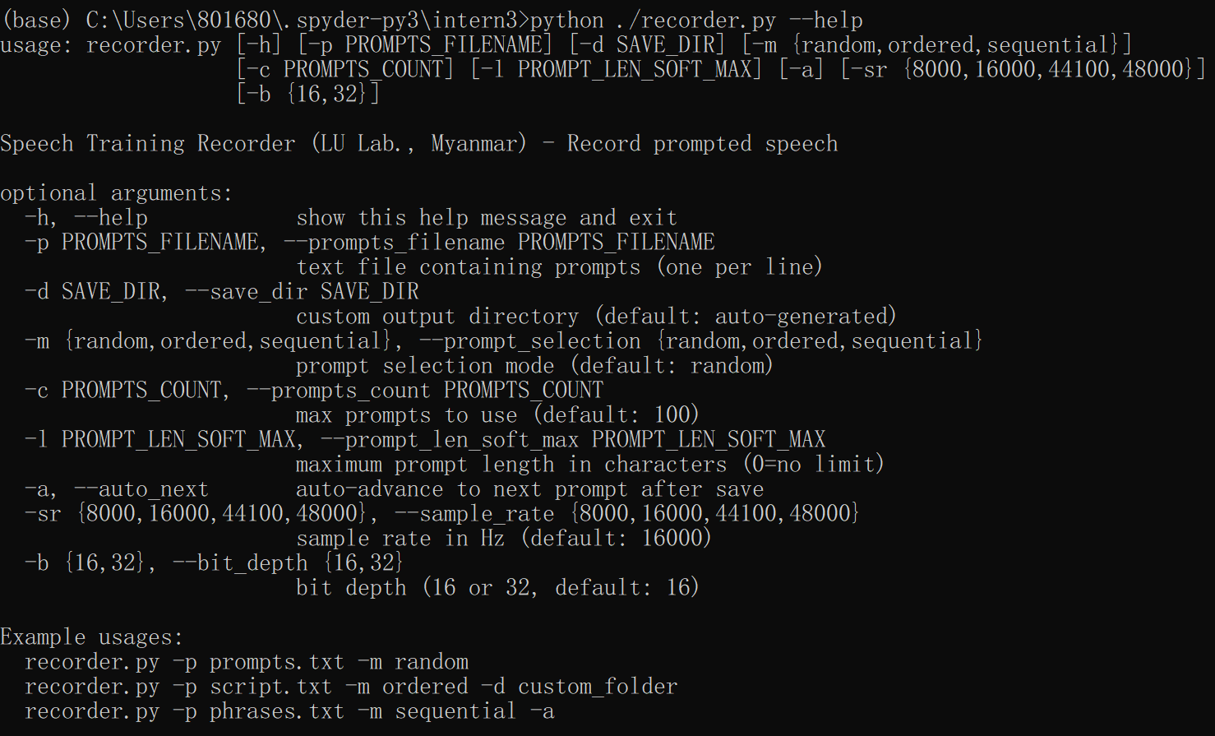
Project Details & Guidance (ASR/TTS Team)
အသုံးပြုပုံ အသေးစိတ်ကို command line help ခေါ်ကြည့်ပါ

Slide 52
Project Details & Guidance (ASR/TTS Team)
ASR/TTS team အတွက်က ဘာရည်ရွယ်ချက်အတွက်လုပ်ကြမှာလဲ၊ ဘယ်လို အသုံးဝင်တဲ့ ပရောဂျက်ကို လုပ်ကြမှာလဲ ဆိုတာကို စဉ်းစားကြရလိမ့်မယ်
ဒိုမိန်းကို သတ်မှတ်ပြီးတာနဲ့ text corpus ကို ပြင်ပြီး (i.e. prompt file) အသံစသွင်းနိုင်အောင် လုပ်ကြရအောင်
အသံက ၂လ လောက်တော့ သွင်းလို့ ရလိမ့်မယ်
Recording လည်း လုပ်ရင်းနဲ့ တခြား လေ့လာစရာရှိတာတွေကို လေ့လာသွားကြရအောင်
ရှေ့မှာလည်း ပြောခဲ့သလိုပဲ တတ်နိုင်သ၍ speech processing R&D pipeline ထဲက အရေးကြီးတဲ့ အပိုင်းတချို့ကို သုံးလအတွင်း အတွေ့အကြုံရဖို့က အားလုံး ကြိုးစားကြမှ ဖြစ်လိမ့်မယ်

Slide 53
Project Details & Guidance (Readability Team)
Readability Score အတွက် အနည်းဆုံး evaluation dataset ကို ပြင်ကြရလိမ့်မယ်
Level တွေ ဘယ်လိုခွဲမလဲ၊ အဲဒီ ခွဲထားတဲ့ level တွေအတွက် လိုက်လျောညီထွေဖြစ်တဲ့ ဒေတာကို စဉ်းစားကြရလိမ့်မယ်
ပထမဆုံး seminar မှာ အကြမ်းရှင်းပြခဲ့သလိုပဲ တခြား ဘာသာစကားတွေအတွက် readability score ကို ဘယ်လို သတ်မှတ်ကြသလဲ ဆိုတာကို literature review သေချာလုပ်ကြရလိမ့်မယ်။ မှတ်သားရလိမ့်မယ်
မြန်မာစာအတွက် UFL က သတ်မှတ်ထားတဲ့ proficiency test ဆိုတာကိုရှာဖွေလို့ ရနိုင်မလား
Myanmar Language Test ကလည်း တိုက်ရိုက် မသက်ဆိုင်ပေမဲ့ သူတို့ ဘယ်လို သတ်မှတ်ထားသလဲ လေ့လာသင့်တယ်

Slide 54
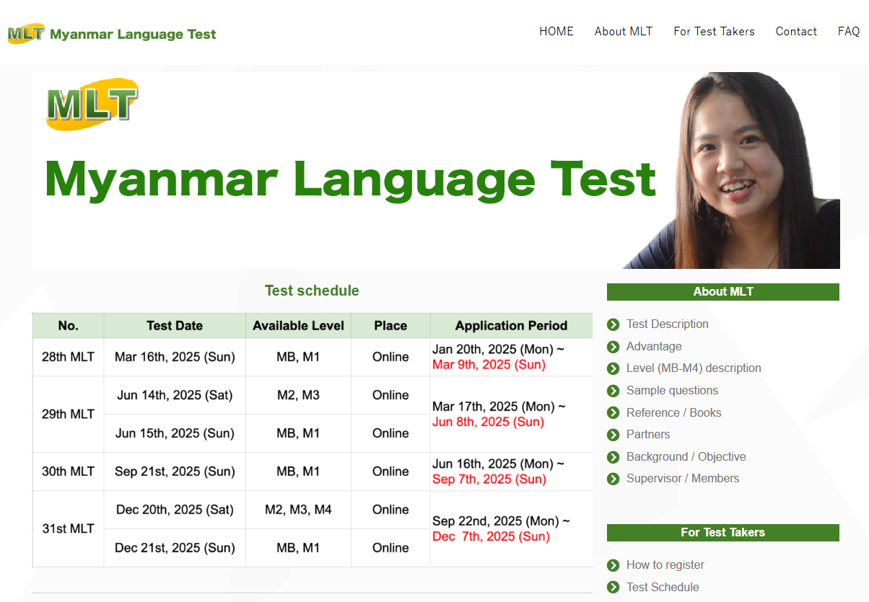
Project Details & Guidance (Readability Team)
Homepage of MLT
Link: https://www.mlt-myanmar.com/

Slide 55
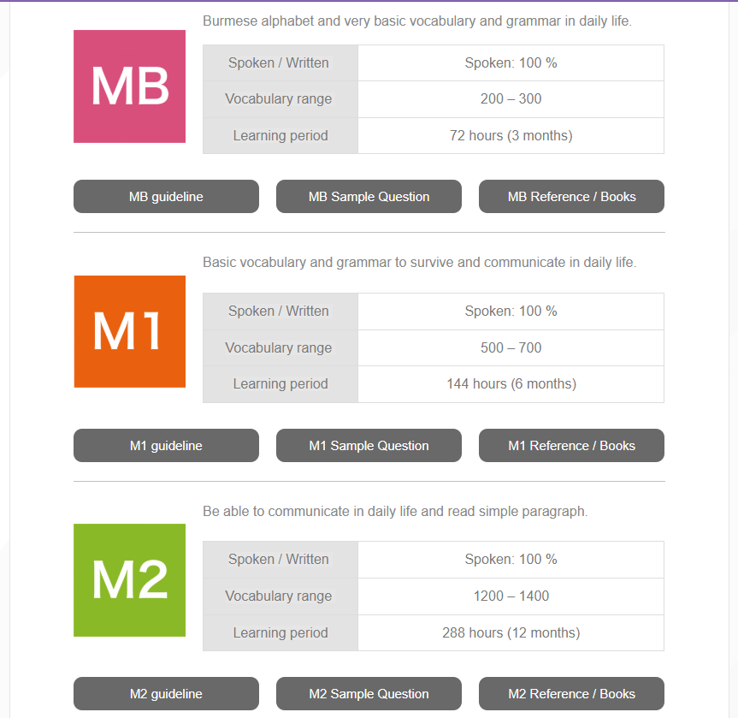
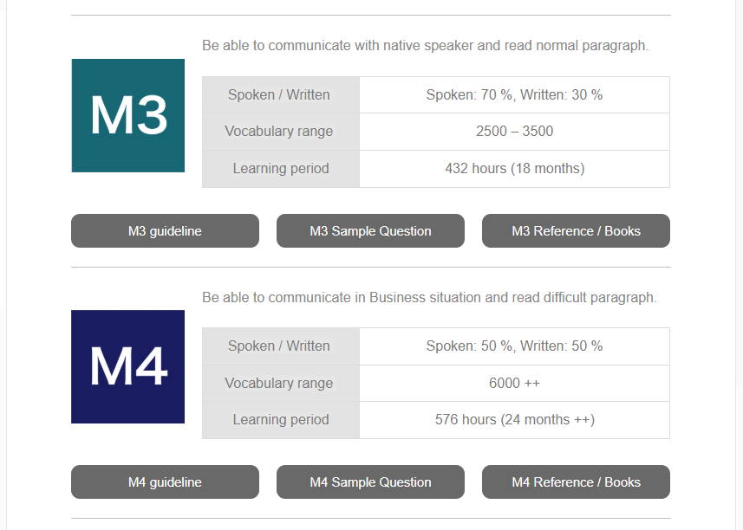
Project Details & Guidance (Readability Team)

Slide 56
Project Details & Guidance (Readability Team)
MB: https://www.mlt-myanmar.com/wp-content/uploads/2022/01/Guideline-for-the-test-taker-MB_202201.pdf
M1: https://www.mlt-myanmar.com/wp-content/uploads/2022/01/Guideline-for-the-test-taker-M1_202201.pdf
M2: https://www.mlt-myanmar.com/wp-content/uploads/2023/02/Guideline-for-the-test-taker-M2_202301.pdf
M3: https://www.mlt-myanmar.com/wp-content/uploads/2022/01/Guideline-for-the-test-taker-M3_202201.pdf
M4: https://www.mlt-myanmar.com/wp-content/uploads/2022/01/Guideline-for-the-test-taker-M4_202201.pdf

Slide 57
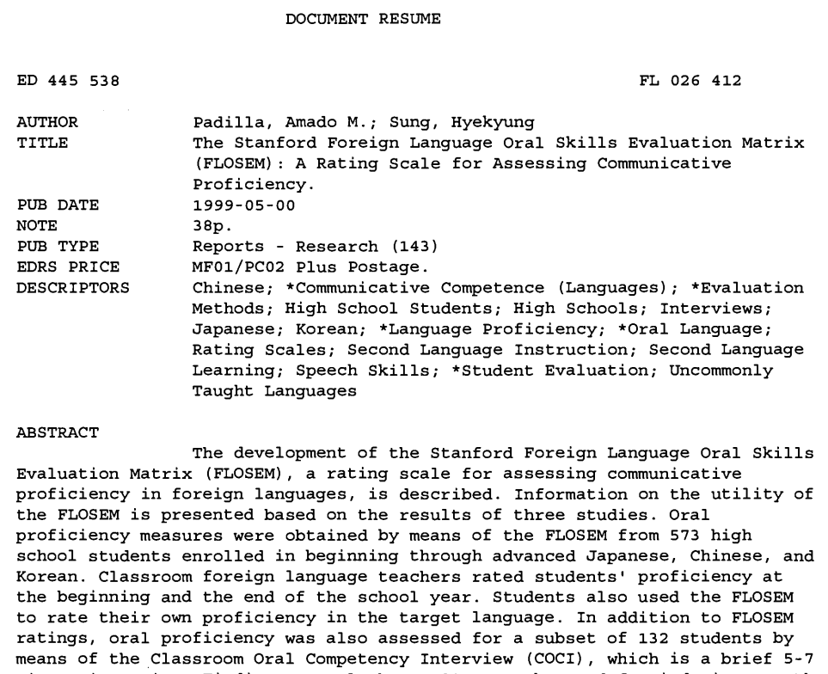
Project Details & Guidance (Readability Team)
I read this The Stanford Foreign Language Oral Skills Evaluation Matrix (FLOSEM): A Rating Scale for Assessing Communicative
သူက Oral
proficiency measures ကို အဓိကထားတယ်
ပြီးတော့ foreign language အနေနဲ့စဉ်းစားထားတယ်
ငါတို့က text ကိုပဲ အဓိကထားရမယ်

Slide 58

Project Details & Guidance (Readability Team)
for Swedish
By Patrik Larsson (2006)
Supervised by Beata Megyesi
ဒီ thesis က ဖတ်သင့်တယ်
Link: http://www.diva-portal.org/smash/get/diva2:131028/FULLTEXT01.pdf

Slide 59
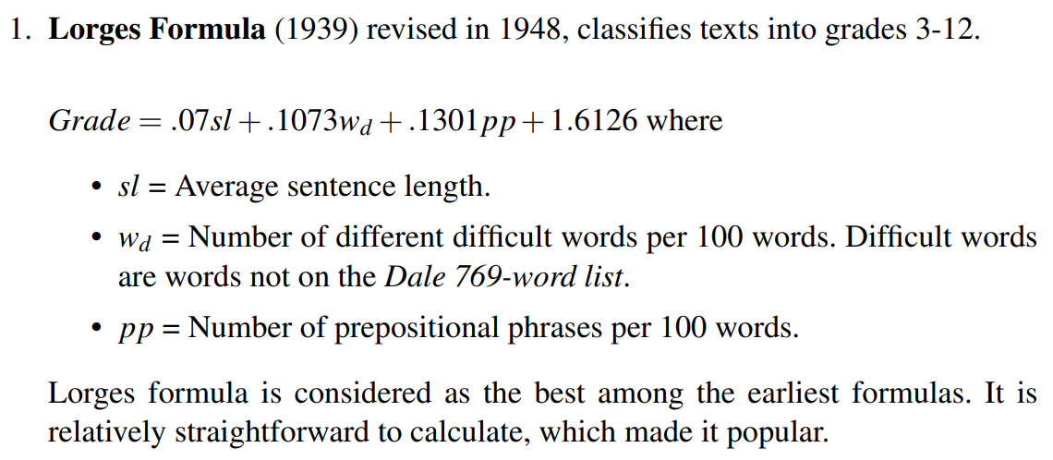
Project Details & Guidance (Readability Team)
စာမျက်နှာ ၁၀ မှာ

Slide 60
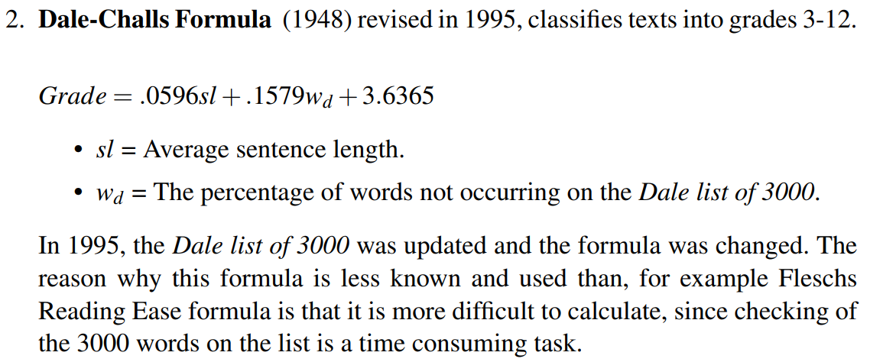
Project Details & Guidance (Readability Team)
စာမျက်နှာ ၁၀ မှာ

Slide 61
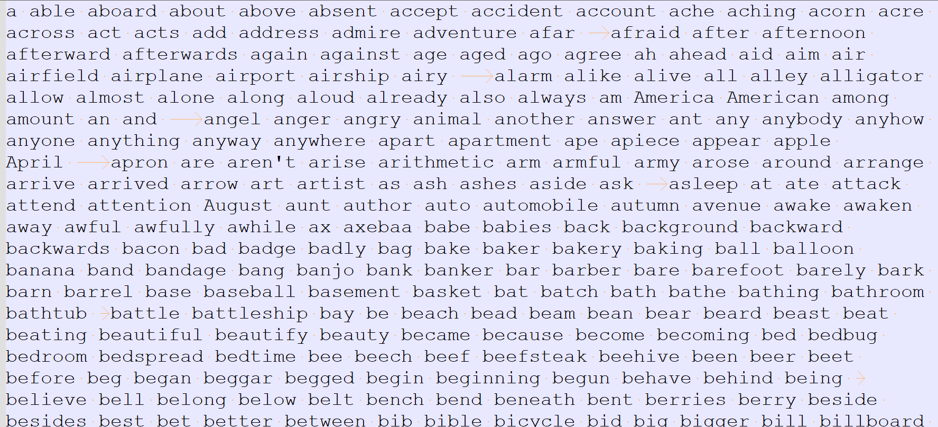
Project Details & Guidance (Readability Team)
Dale-Challs 3000 words (ဖိုင် အစပိုင်း)

Slide 62
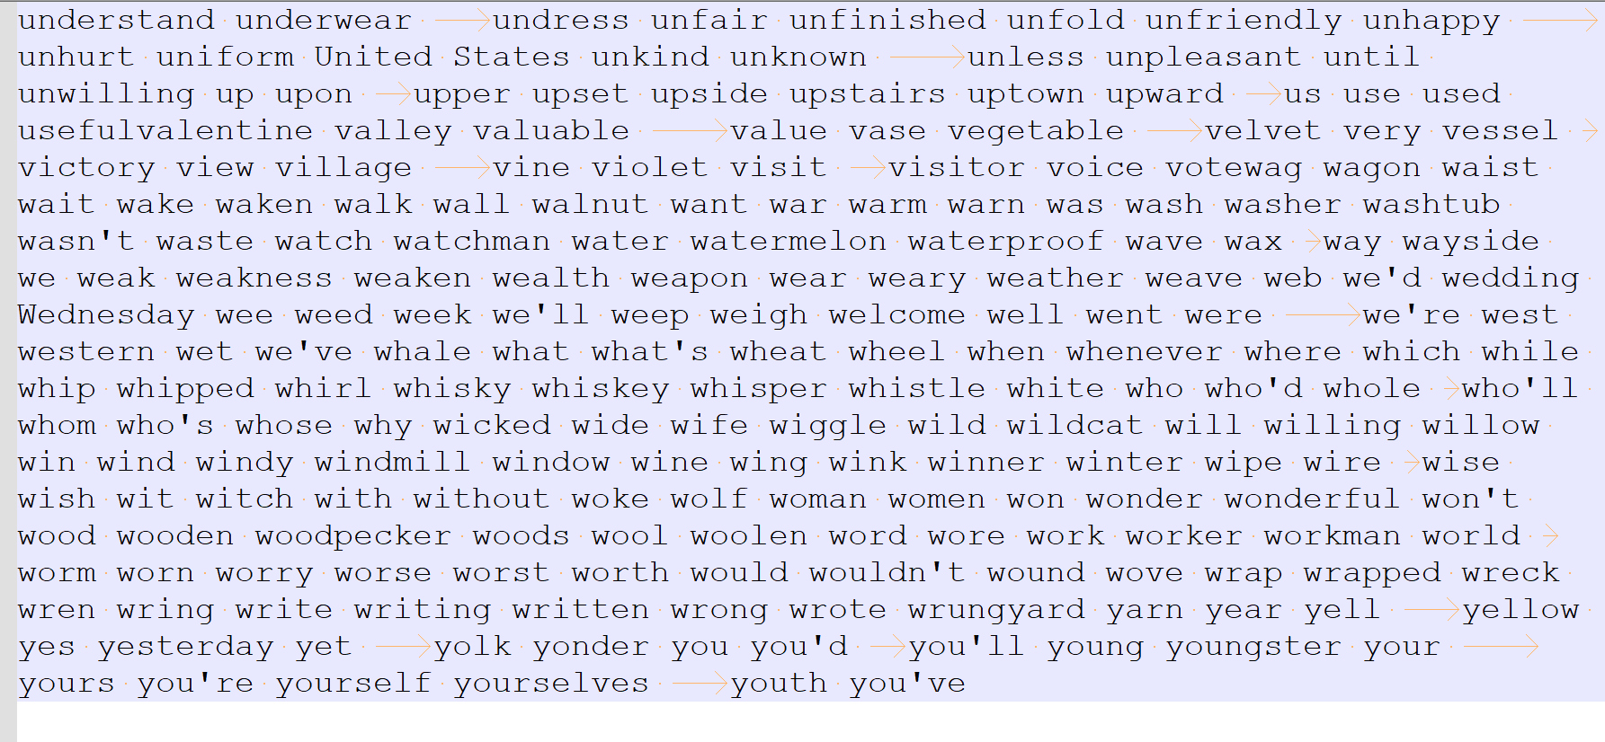
Project Details & Guidance (Readability Team)
Dale-Challs 3000 words (ဖိုင် အဆုံးပိုင်း)

Slide 63
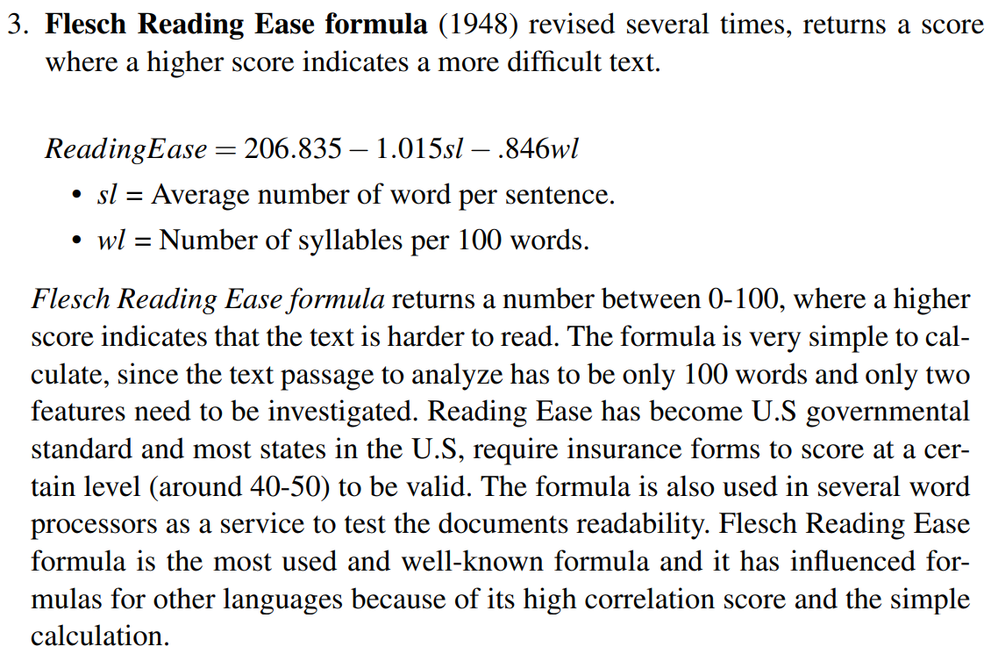
Project Details & Guidance (Readability Team)
စာမျက်နှာ ၁၀ နဲ့ ၁၁ မှာ

Slide 64
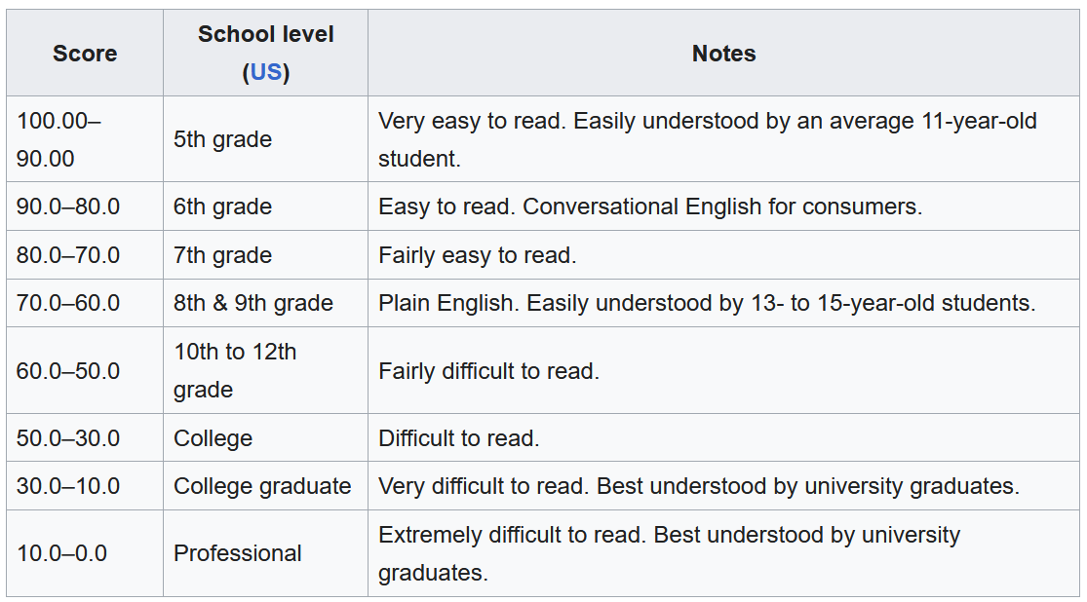
Project Details & Guidance (Readability Team)
the Flesch reading ease score
Source: https://en.wikipedia.org/wiki/Flesch%E2%80%93Kincaid_readability_tests

Slide 65
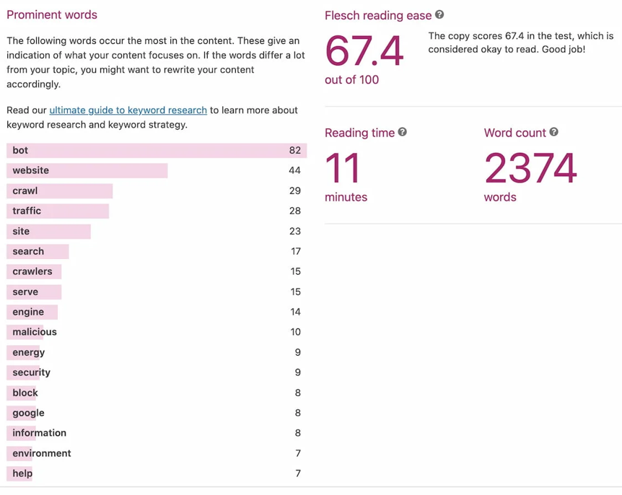
Project Details & Guidance (Readability Team)
Reading time က ဘယ်လောက်ကြာသလဲ ဆိုတဲ့ အချက်ကို ခန့်မှန်းတာကလည်း စိတ်ဝင်စားဖို့ကောင်းတယ်
Source: https://yoast.com/yoast-seo-july-12-2022/

Slide 66
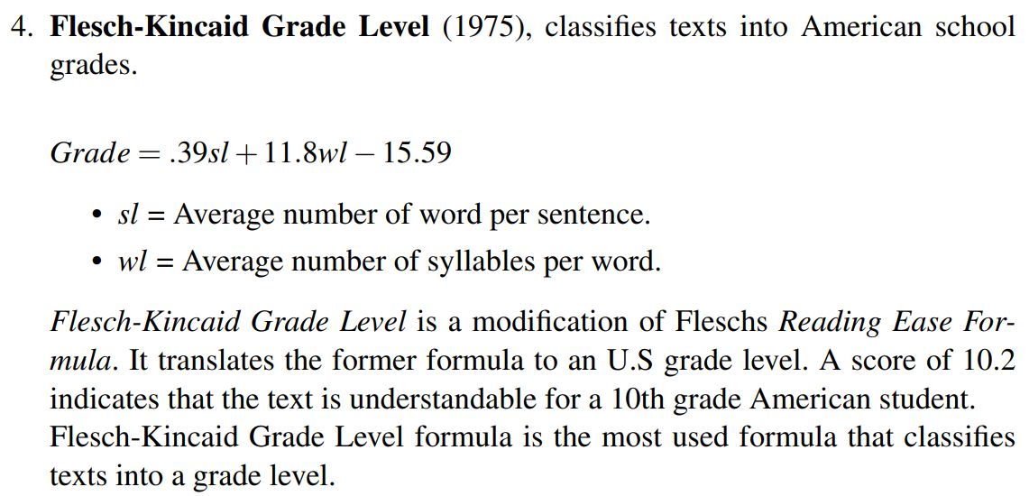
Project Details & Guidance (Readability Team)
စာမျက်နှာ ၁၁ မှာ

Slide 67
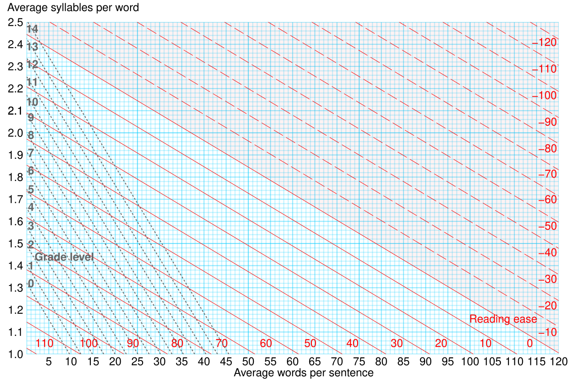
Project Details & Guidance (Readability Team)
Graphs of Flesch-Kincaid reading ease (red) and grade level (gray) scores against average syllables per word and average words per sentence

Slide 68
Project Details & Guidance (Readability Team)
How to use the Flesch reading ease score to improve your writing?
အလွယ်ပြောရရင် စာကြောင်းတွေကို တိုတိုရေး
နားလည်ရ ခက်တဲ့ စာလုံးတွေကို တတ်နိုင်သ၍ လျှော့သုံး
Flesch Reading-Ease ရော Flesch–Kincaid Grade Level ရောက score တွက်တာက တူတယ် မတူတာက weighting factors

Slide 69
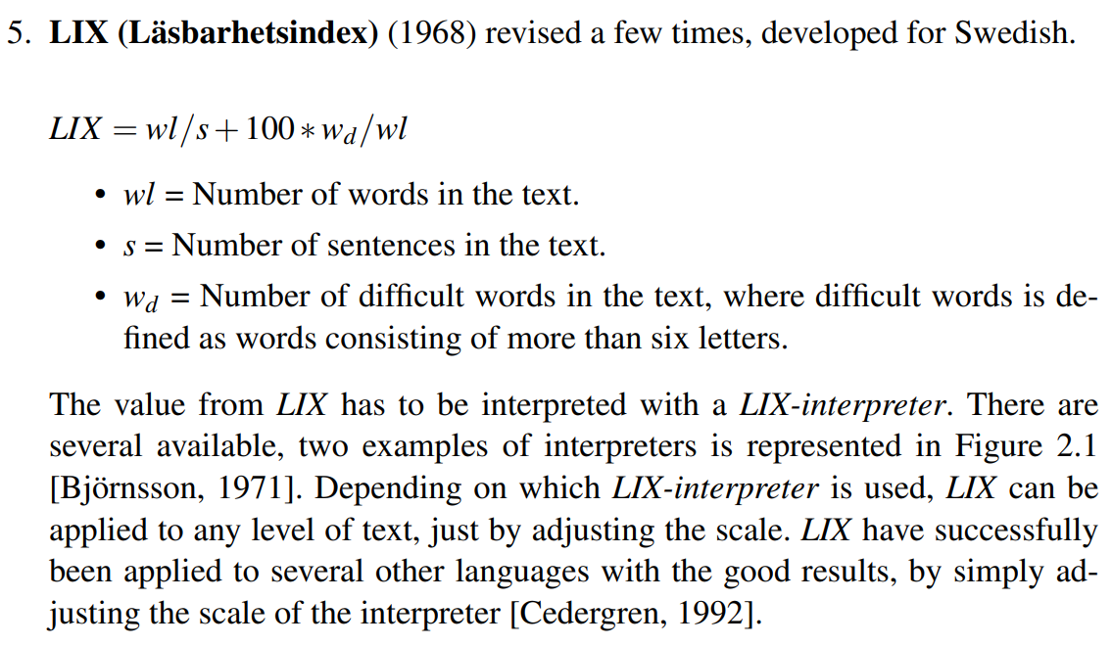
Project Details & Guidance (Readability Team)
စာမျက်နှာ ၁၁ မှာ

Slide 70
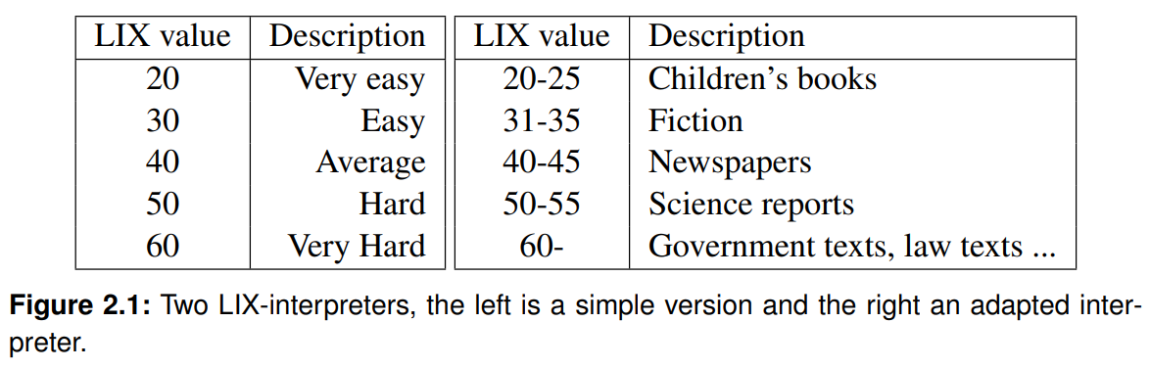
Project Details & Guidance (Readability Team)
စာမျက်နှာ ၁၂ မှာ
ရွှေသွေး၊ တေဇ၊ ဝတ္တု၊ သတင်းစာ၊ သိပ္ပံနှင့်နည်းပညာ၊ ဥပဒေ စတာတွေနဲ့ခွဲနိုင်

Slide 71
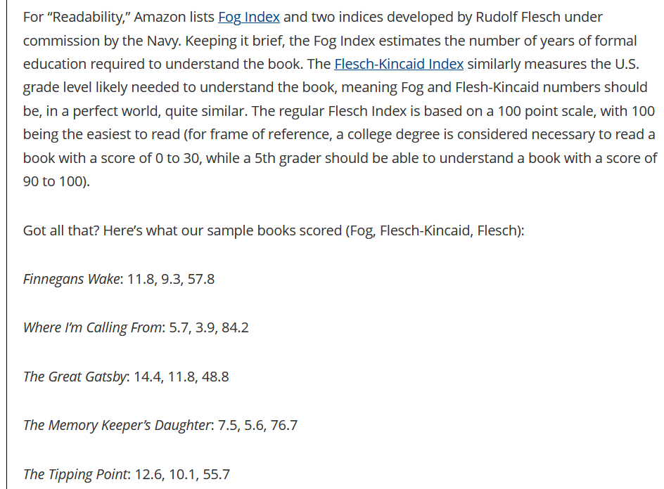
Project Details & Guidance (Readability Team)
လူတွေ သိပ်ဂရုမပြုမိကြတဲ့ Amazon ရဲ့ Text Stats (i.e. Readability+)
အခုနောက်ပိုင်း Amazon website မှာ မတွေ့တော့ဘူး

Slide 72
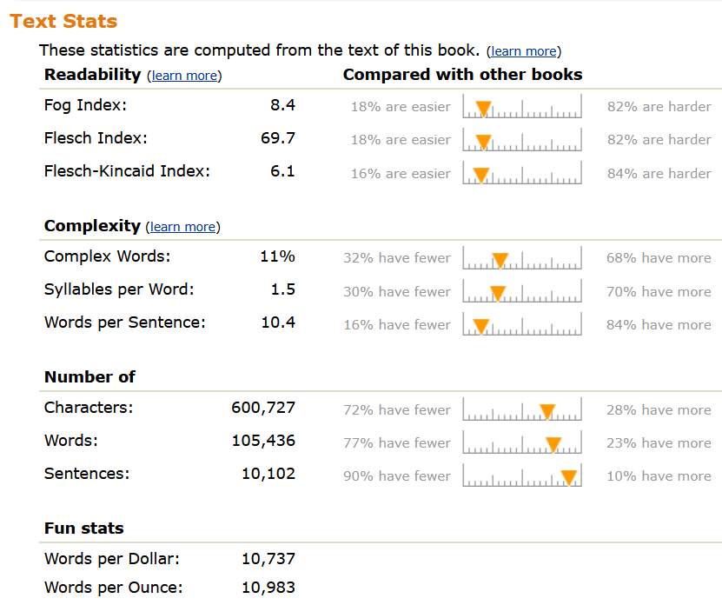
Project Details & Guidance (Readability Team)
လေ့လာကြည့်ပြီး ငါတို့ မြန်မာစာအတွက် Readability Score ကို ဘယ်လိုတွက်ကျမလဲ ဆိုတာကို စဉ်းစားစေချင်တယ်
Team member တွေအကြားမှာ တိုင်ပင် စေချင်တယ်

Slide 73
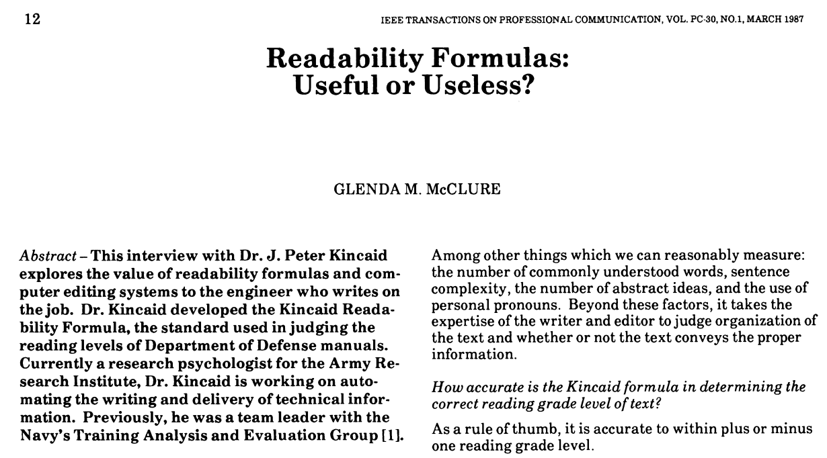
Project Details & Guidance (Readability Team)

Slide 74


Project Details & Guidance (Readability Team)

Slide 75
Project Details & Guidance (Readability Team)
စဉ်းစားမိတာက ပထမဆုံး အဆင့်အနေနဲ့ readability ကို user-study or ဆာဗေးလုပ်မယ်
ဥပမာ ရွှေသွေး၊ တေဇ၊ ဝတ္တု၊ သတင်းစာ၊ သိပ္ပံနှင့်နည်းပညာ၊ ဥပဒေ စာအုပ်တွေထဲကနေ စာကြောင်း၊ စာပိုဒ်တွေကို ရွေးထုတ်ထားပြီး ကွက်လပ်ဖြည့်ခိုင်းတာမျိုး လုပ်ခိုင်းပြီး ရလဒ်ကို ကြည့်မယ်
ဒုတိယ တဆင့်အနေနဲ့က data driven approach ဖြစ်တဲ့ readability corpus ကို ဆောက်ထားပြီးမှ model ကနေ classification ဘယ်လောက်လုပ်ပေးနိုင်သလဲ ဆိုတာကို experiment လုပ်ကြည့်တာမျိုး
အဲဒီ ရလဒ်တွေကိုမှ ငါတို့ရဲ့ proposed formula နဲ့ confirm လုပ်ကြည့်တာမျိုး
လိုအပ်ရင် formula ကို ပြန် revise လုပ်တာမျိုး (လိုအပ်မယ်လို့ နားလည်)

Slide 76

Project Details & Guidance (Humor Team)
မသိသေးတဲ့ ကျောင်းသားတွေလည်း ရှိနိုင်လို့။ Literature review အတွက်သုံးပါ။

Slide 77

Project Details & Guidance (Humor Team)
Check conda environment

Slide 78
Project Details & Guidance (Humor Team)
Activate an existing environment
Create a new conda environment

Slide 79

Project Details & Guidance (Humor Team)
တချို့ ဆာဗာတွေမှာက ပေးမလုပ်တာမျိုးလည်း ရှိနိုင်

Slide 80

Project Details & Guidance (Humor Team)
ရုံးက GPU ဆာဗာတစ်လုံးမှာ ပေးမလုပ်လို့ တခြား ဆာဗာမှာ ပြောင်းလုပ်ခဲ့တယ်

Slide 81

Project Details & Guidance (Humor Team)
Kaggle binary classification humor dataset ကို download လုပ်ဖို့ပြင်ဆင်
pip install kaggle

Slide 82

Project Details & Guidance (Humor Team)
Kaggle account profile ဖိုင်ကို တခြား user တွေ access လုပ်လို့မရအောင်ပြောင်း

Slide 83

Project Details & Guidance (Humor Team)
kaggle command သုံးလို့ ရမရ စမ်းကြည့်
သို့သော် Kaggle account လုပ်ထားရမယ်
ဒေတာ download လုပ်ဖို့ဆိုရင် competition အတွက် agreement လိုအပ်တယ်

Slide 84

Project Details & Guidance (Humor Team)
Humor detection dataset ကို download လုပ်ခဲ့ (binary classification dataset)

Slide 85

Project Details & Guidance (Humor Team)

Slide 86

Project Details & Guidance (Humor Team)
50k က 20k ကို extend လုပ်ထားတဲ့ပုံရှိတယ်
20k ထဲက စာကြောင်းတွေက 50k ဒေတာထဲမှာ ထပ်ပါနေတယ်
အဲဒါကြောင့် 50k ကိုပဲ သုံးမယ်
လက်ရှိ ဖိုင်နာမည်ကြီးက အဆင်မပြေဘူး၊ ဖိုင်နာမည်ပြောင်းမယ်

Slide 87

Project Details & Guidance (Humor Team)
Training data, Test data ခွဲ။ 90:10 ထားခဲ့။

Slide 88

Project Details & Guidance (Humor Team)
Coding for machine learning approaches

Slide 89

Project Details & Guidance (Humor Team)
လိုအပ်တဲ့ python library တွေကို installation လုပ်ခဲ့တယ်

Slide 90

Project Details & Guidance (Humor Team)
Pandas installation

Slide 91

Project Details & Guidance (Humor Team)
tabulate installation

Slide 92

Project Details & Guidance (Humor Team)
Training/Testing with ML approaches

Slide 93
Project Details & Guidance (Humor Team)
ဆရာ လုပ်ပြခဲ့တာကို အခြေခံပြီး ML approaches တွေကို နားလည်အောင်ကြိုးစားပါ
Neural Network based approach တွေဖြစ်တဲ့ Bi-LSTM, textCNN, Transformer တွေနဲ့ လုပ်စမ်းကြည့်ပါ
မြန်မာစာအတွက်က ဒေတာက မရှိသေးတာမို့လို့ myHumor corpus ကို အနည်းဆုံး binary တော့ ဆောက်ကြရလိမ့်မယ်
ဖြစ်နိုင်ရင် multi class model အတွက် class တွေကို ဘယ်လို သတ်မှတ်ကြရင် ကောင်းမလဲ စဉ်းစားကြ၊ တိုင်ပင်ကြရလိမ့်မယ်
ဒေတာကို ဘယ်လို စုကြမလဲ၊ လက်တွေ့ ကြုံရမယ့် အခက်အခဲတွေကို ဘယ်လို engineering နည်းလမ်းတွေနဲ့ ကျော်လွှားကြမလဲ တိုင်ပင်ကြမှ ဖြစ်လိမ့်မယ်

Slide 94


Project Details & Guidance (Image Team)
မြန်မာ အစားအသောက်ပုံတွေကို နေ့စဉ်ဓာတ်ပုံရိုက် စုသွားလို့လည်း ရတယ်

Slide 95


Project Details & Guidance (Image Team)
ဥပမာ ပုစွန်ကွက်ကြော်သုပ်ဆိုရင်လည်း တစ်ဆိုင်တည်းမှာပဲ အမျိုးမျိုး ရိုက်နိုင်

Slide 96


Project Details & Guidance (Image Team)
မြန်မာမုန့်တွေ ဆိုရင်လည်း ဗန်းထဲမှာ ထည့်ထားတဲ့ပုံ

Slide 97


Project Details & Guidance (Image Team)
ဖော့ဗူးထဲမှာ ထည့်ထားတဲ့ပုံ၊ ပန်းကန်ထဲမှာ ထည့်ထားတဲ့ပုံ စသည်ဖြင့်

Slide 98


Project Details & Guidance (Image Team)
ဟင်းတွေ ဆိုရင်လည်း အိုးထဲမှာ ထည့်ထားတဲ့ပုံ၊ ချက်လက်စ အငွေ့ထွက်နေတဲ့ပုံ

Slide 99

Project Details & Guidance (Image Team)
ထမင်းဆိုင်တွေမှာ အကူအညီတောင်းပြီး ရိုက်တာမျိုးလည်း ရလိမ့်မယ်
တရက်တည်းမှာတင် ကိုယ်စားတဲ့ မနက်စာ၊ နေ့လည်စာ၊ ညနေစာ မှာ ဓာတ်ပုံစုနိုင်
အရင်ဆုံး မြန်မာအစားအသောက် ကိုပဲ ဘယ်လို အမျိုးအစား ခွဲကြမှာလဲ ဆိုတာကို သေသေချာချာ သတ်မှတ်ကြရလိမ့်မယ်
ပြီးရင် ဘာ NLP or AI task အတွက်လည်း စဉ်းစားရမယ်
ဘယ်လို label ထိုးမလဲဆိုတာကို အသေးစိတ် စဉ်းစားကြရမယ်

Slide 100

Project Details & Guidance (Image Team)

Slide 101
Next Steps & Action Items
ပြင်ထားတဲ့ ဆလိုက်တွေကို ကြည့်ရင်ပဲ ဆရာ တတ်နိုင်သလောက် အချိန်ပေး ပြင်ဆင်ထားတယ် ဆိုတာကို ခန့်မှန်းနိုင်ပါလိမ့်မယ်
နောက် တစ်ပတ် 3rd Seminar မှာတော့ တစ်ဖွဲ့ချင်းစီက ကိုယ့် proposal/project အတွက် ဘယ်လိုစဉ်းစားထားတယ်၊ ဘယ်လိုပုံစံနဲ့ ဒေတာကို စုကြမယ်၊ ဘယ်လို schedule နဲ့ သွားမယ် ဆိုတာကို ဆရာ နားထောင်ချင်တယ်
Project ခေါင်းစဉ် တစ်ခုချင်းစီအတွက် လက်ရှိ တခြားသူတွေ ဘယ်လို နည်းလမ်းတွေနဲ့ လုပ်နေကြတယ် ဆိုတာကိုလည်း literature review စလုပ်ကြရအောင်
ဒေတာကိုလည်း စပြင်ဆင်နိုင်တဲ့သူက ပြင်ဆင်ကြရအောင်
Senior member တွေကလည်း team member တွေနဲ့ စတင် စကားပြောတာ လုပ်ပါ

Slide 102
Open Discussion
&
Q&A

Slide 103
References
Dale-chall-3000-words.txt: https://gist.github.com/Abhishek-P/e00edcc6f508640fe24f263f5836a7dc
The Flesch reading ease score: why and how to use it: https://yoast.com/flesch-reading-ease-score/
Flesch–Kincaid readability tests: https://en.wikipedia.org/wiki/Flesch%E2%80%93Kincaid_readability_tests
Yoast SEO 19.3: Schema improvements, new word complexity assessment: https://yoast.com/yoast-seo-july-12-2022/
Derivation of new readability formulas, Kincaid, J.P.; Fishburne, R.P.; Rogers, R.L.; Chissom, B.S. (1975) https://apps.dtic.mil/sti/pdfs/ADA006655.pdf

Slide 104
References
G. M. McClure, "Readability formulas: Useful or useless?," in IEEE Transactions on Professional Communication, vol. PC-30, no. 1, pp. 12-15, March 1987, doi: 10.1109/TPC.1987.6449109. keywords: {Readability metrics;Computers;Training;Personnel;Materials;Educational institutions},
Book Lies: Readability is Impossible to Measure, Gabe Habash -- July 20th, 2011, https://web.archive.org/web/20140521073931/http://blogs.publishersweekly.com/blogs/PWxyz/2011/07/20/book-lies-readability-is-impossible-to-measure
Spacy_readability: https://www.kaggle.com/code/bond005/spacy-readability
Setting up Kaggle API in Linux: https://medium.com/@c.venkataramanan1/setting-up-kaggle-api-in-linux-b05332cde53a

